Slide 1
PHÒNG GIÁO DỤC VÀ ĐÀO TẠO QUẬN GÒ VẤP
RÚT KINH NGHIỆM THỰC HIỆN
CHƯƠNG TRÌNH GIÁO DỤC MẦM NON
NĂM HỌC 2018 - 2019
Tháng 8/2019

Slide 2
NỘI DUNG
Xây dựng môi trường giáo dục
Thực hiện các chuyên đề
3. Phương hướng thực hiện trong thời gian tới

Slide 3
XÂY DỰNG
MÔI TRƯỜNG GIÁO DỤC

Slide 4
1. Xây dựng môi trường giáo dục
Ưu điểm
- Một số đơn vị thực hiện có hiệu quả việc xây dựng môi trường giáo dục; sắp xếp, phân chia không gian và bố trí đồ dùng đồ chơi hợp lý, có tận dụng sản phẩm của trẻ trong việc tạo môi trường cho trẻ hoạt động ngày càng phong phú thể hiện khả năng sáng tạo của giáo viên, năng khiếu của trẻ.

Slide 5
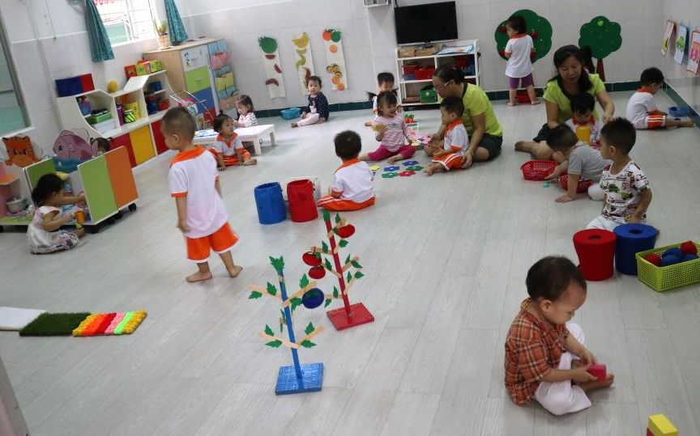
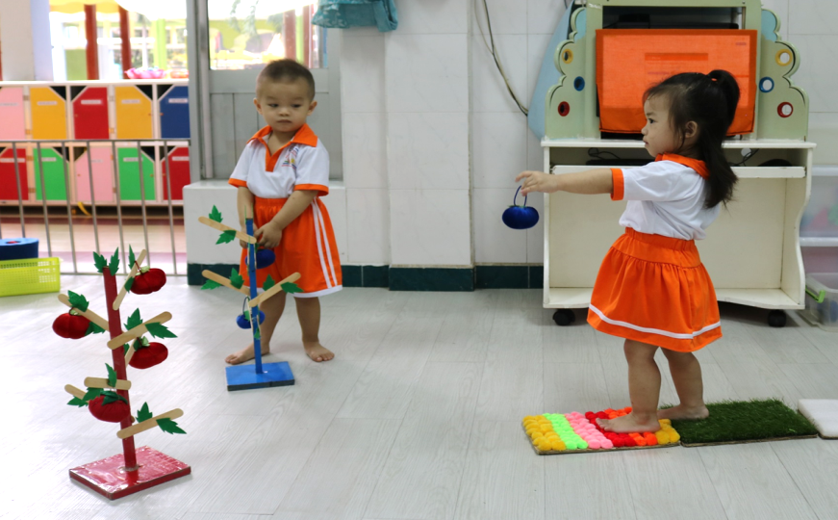
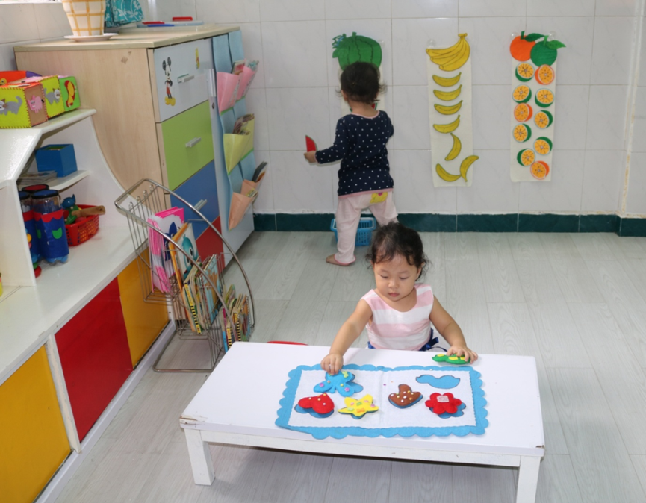
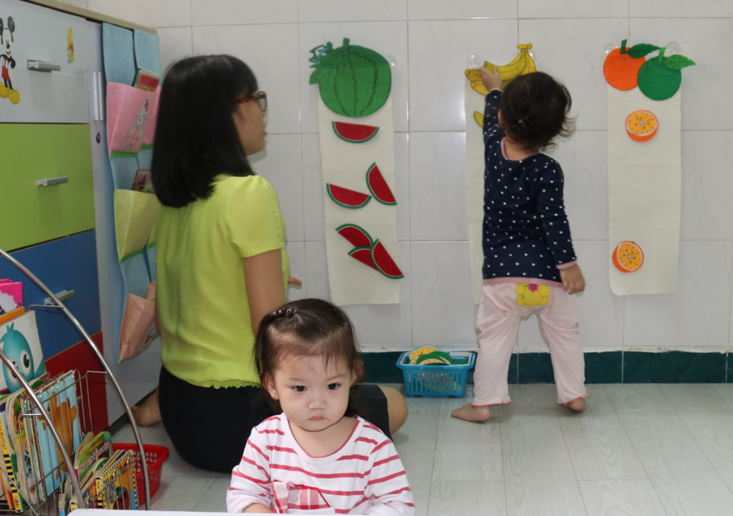

Slide 6
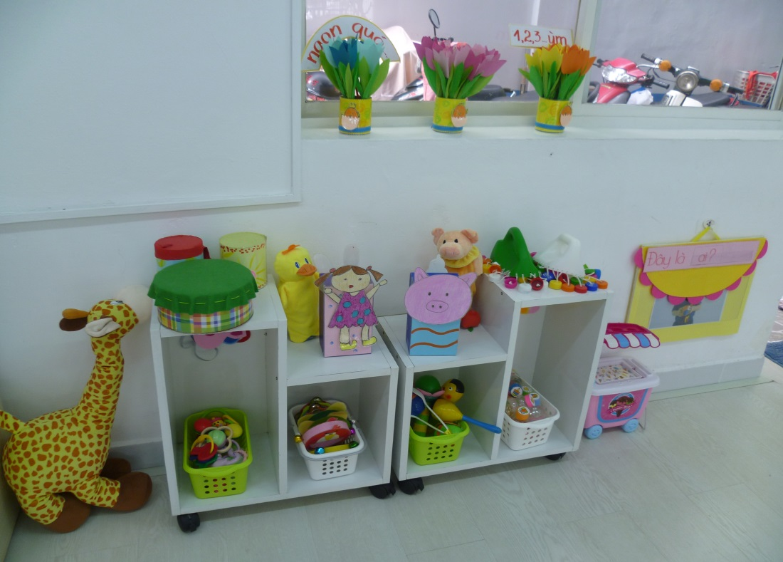

Slide 8
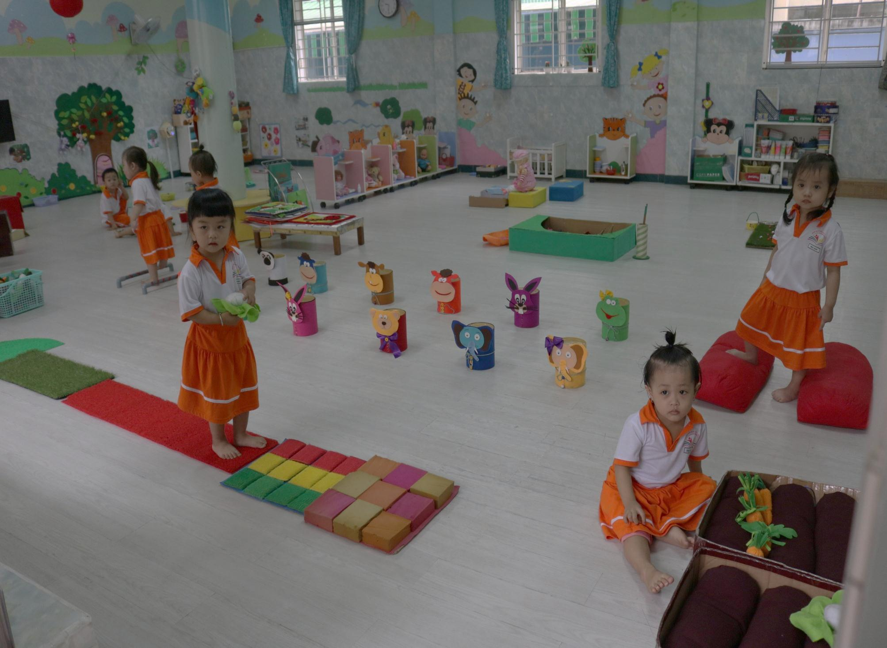

Slide 9
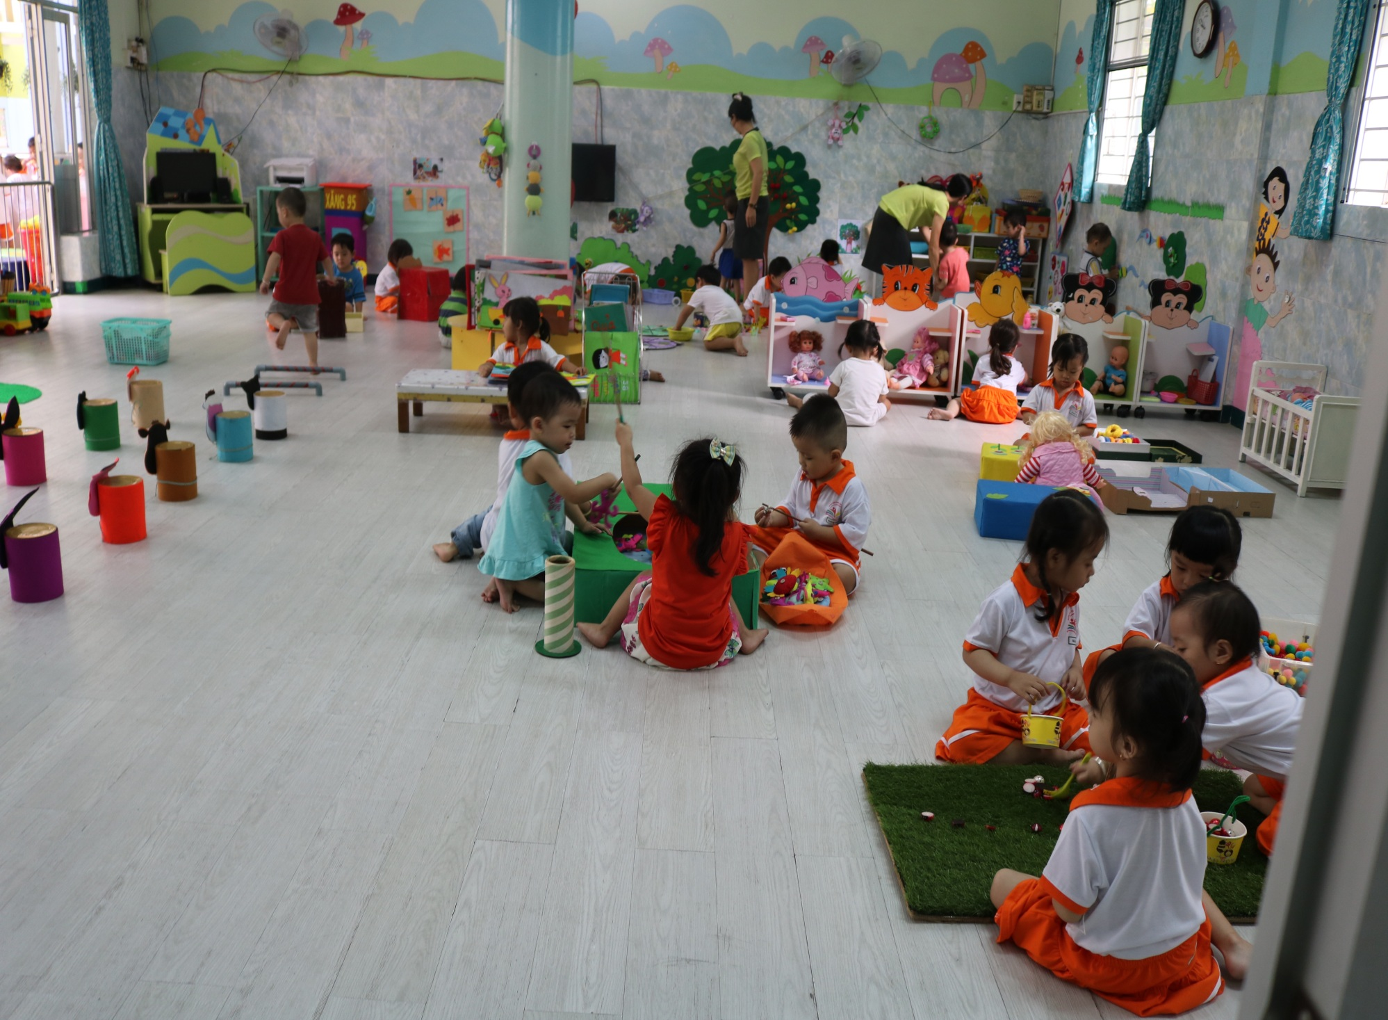

Slide 10
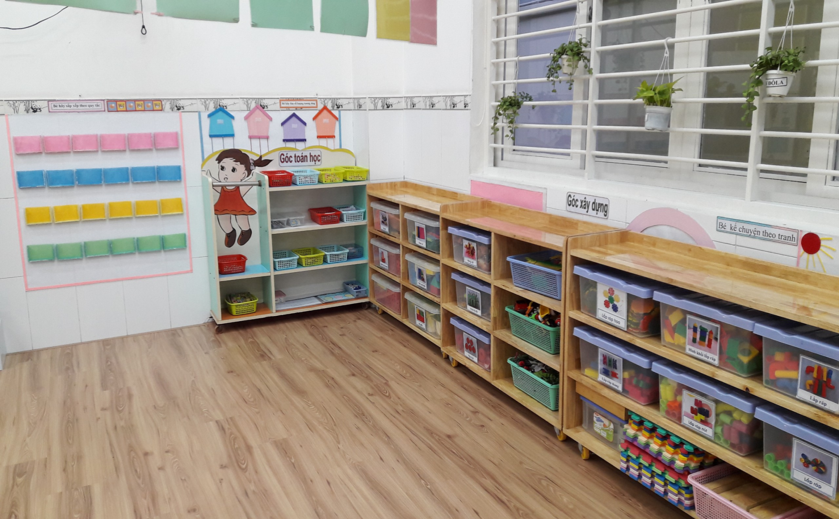
TRANG BỊ ĐỒ DÙNG ĐỒ CHƠI LỚP MẪU GIÁO

Slide 12
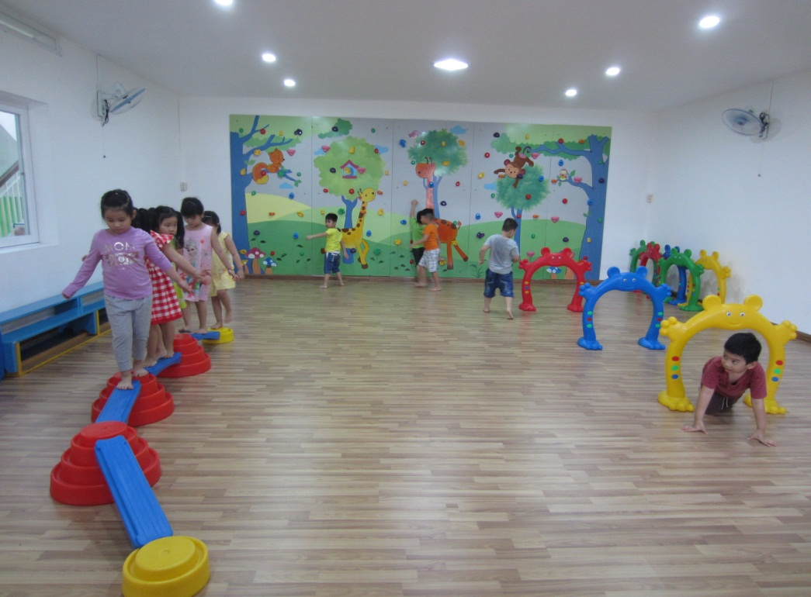
Các trang thiết bị ở các phòng chức năng

Slide 13
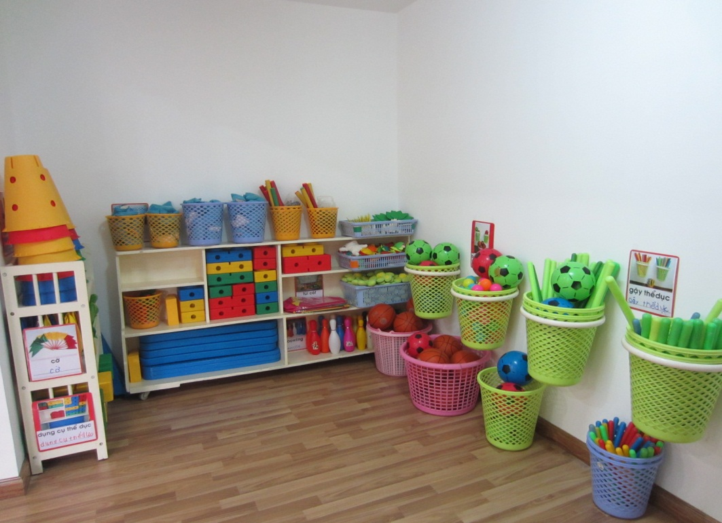

Slide 14
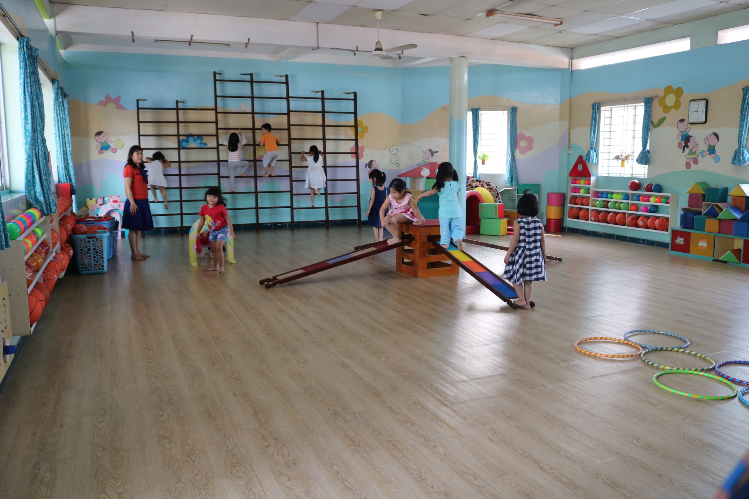
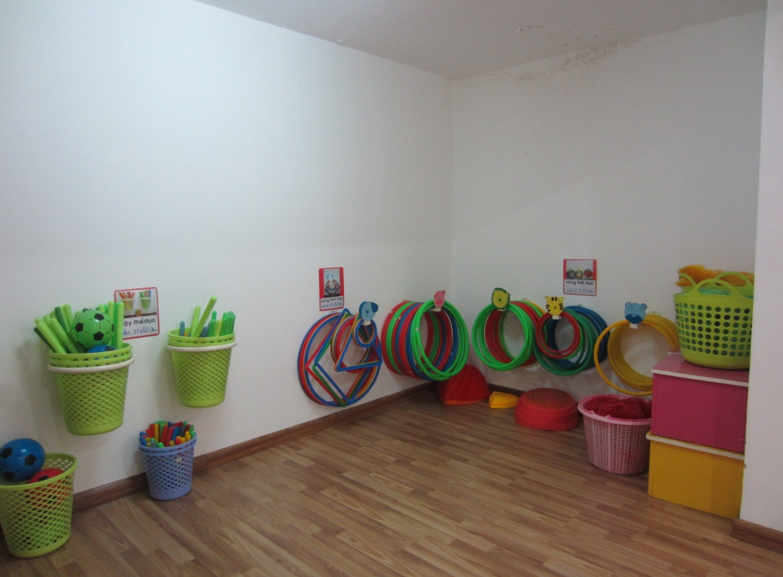

Slide 15
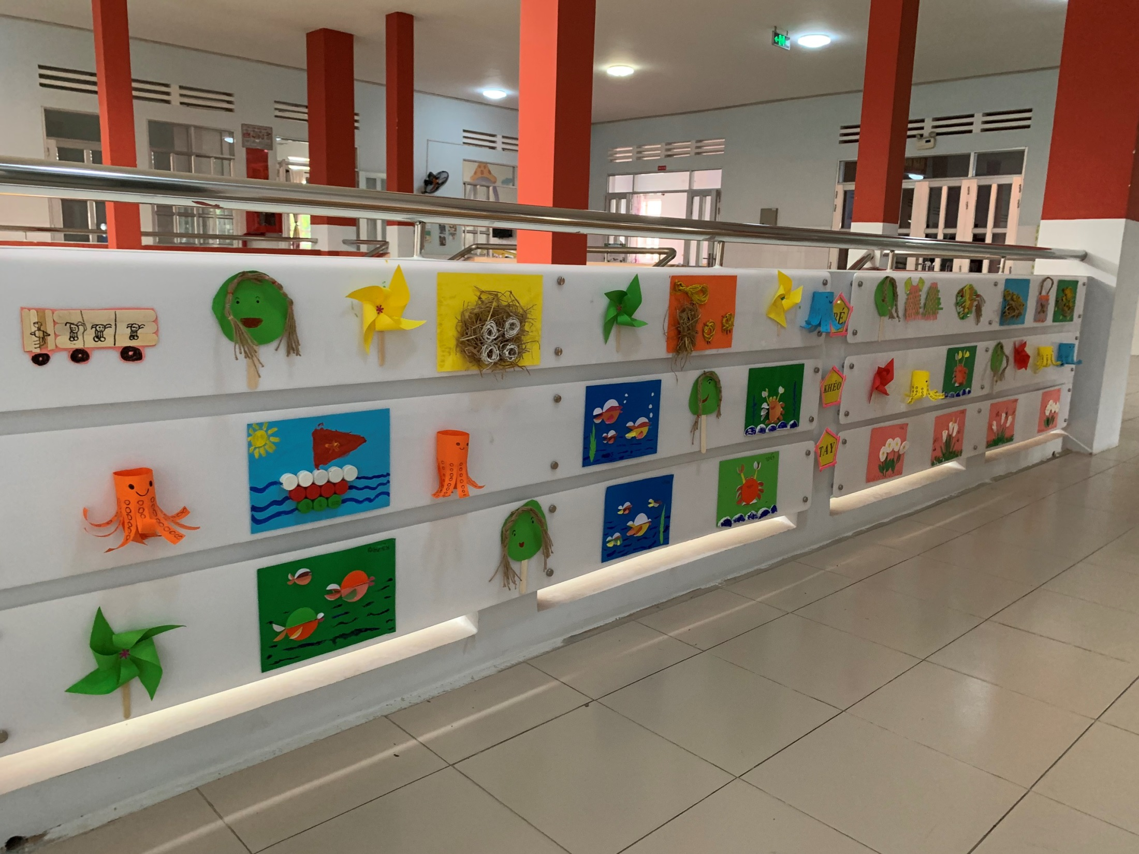

Slide 16
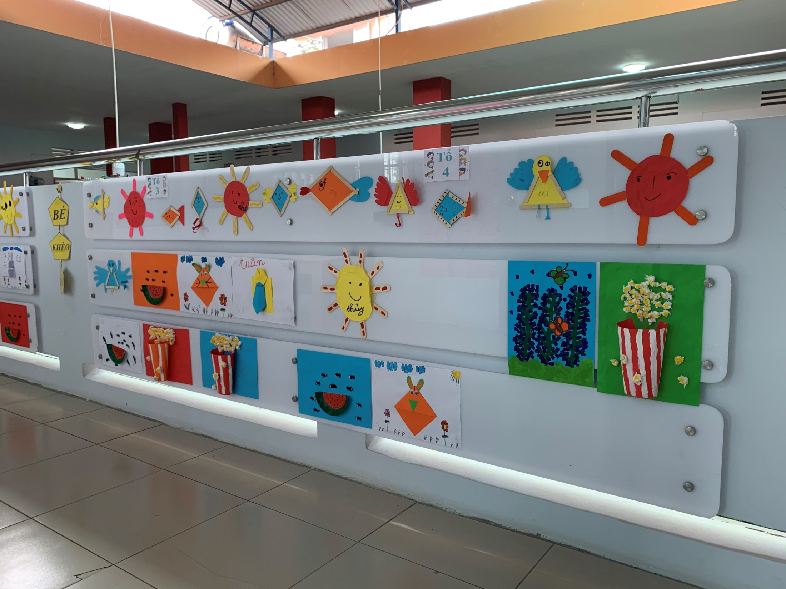

Slide 17
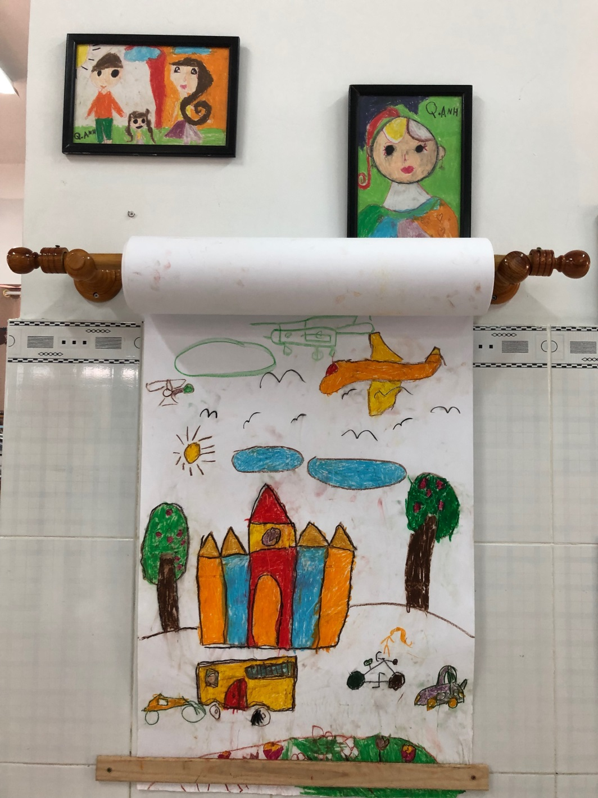
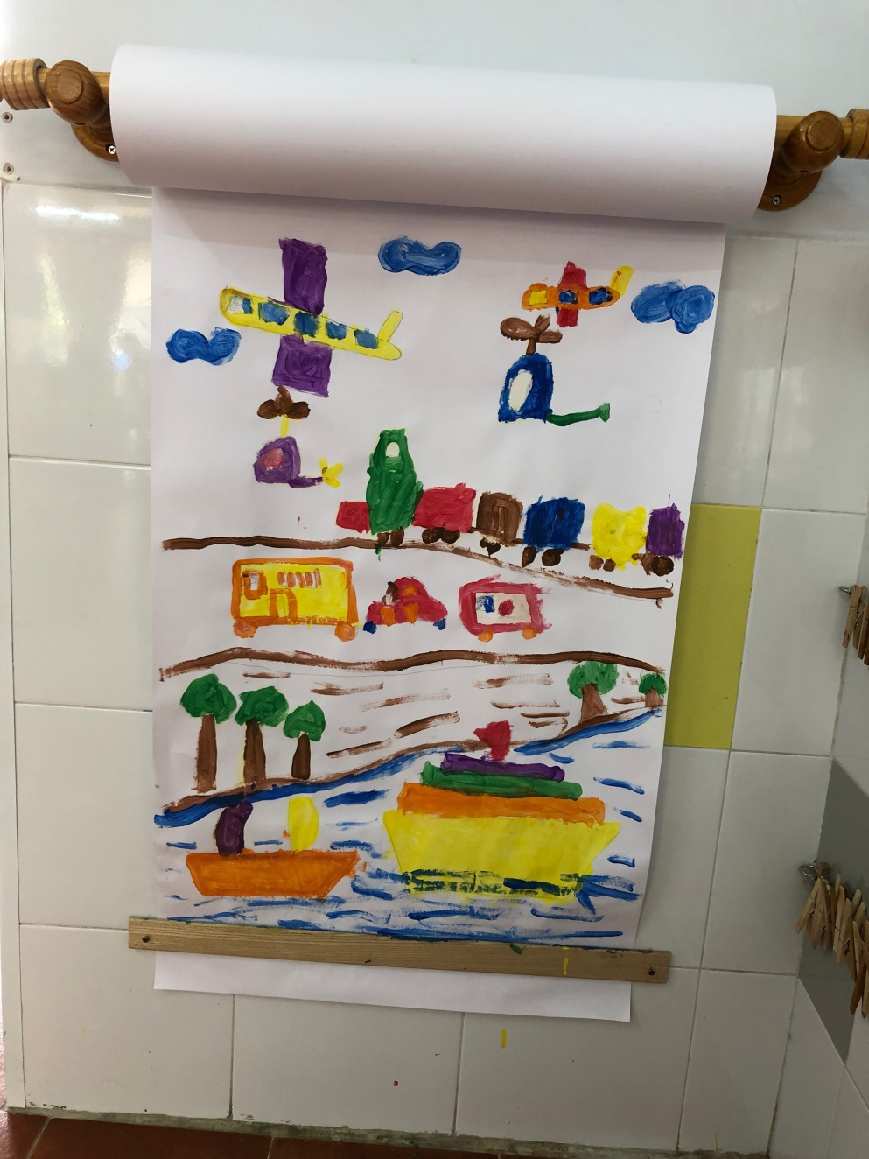

Slide 18
1. Xây dựng môi trường giáo dục
Ưu điểm
Các góc, khu vực hoạt động ngoài trời được xác định rõ ràng; khu vực vườn cây, vườn rau… phù hợp và đảm bảo an toàn cho trẻ
Tận dụng điều kiện sân chơi ngoài trời để tổ chức tăng cường vận động cho trẻ gắn với môi trường thiên nhiên.

Slide 19
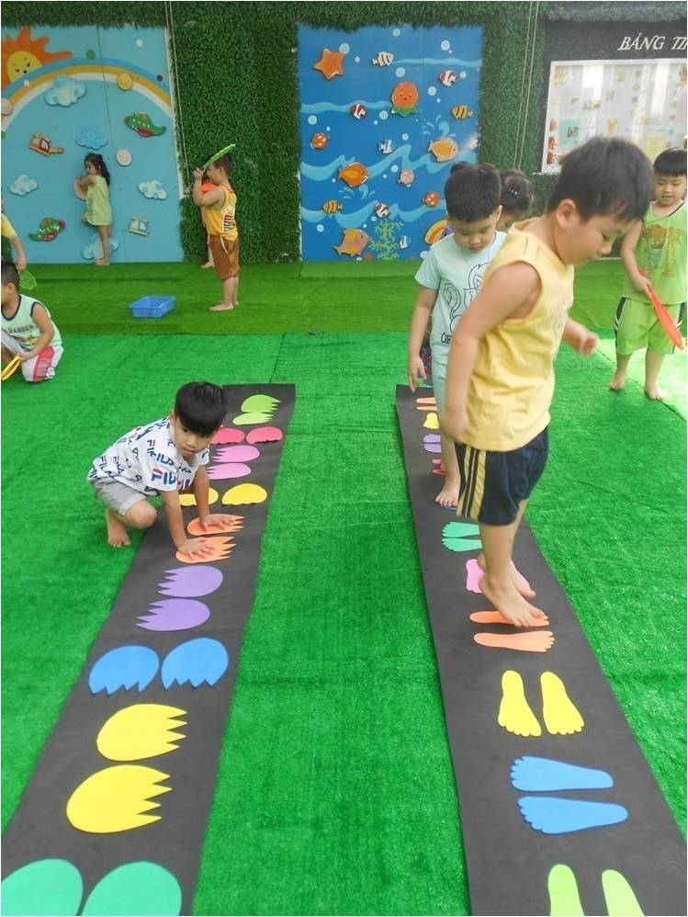

Slide 20
Tồn tại
+ Môi trường trong lớp
Môi trường giáo dục tại một số trường vẫn còn mang tính trang trí, chưa phù hợp với độ tuổi (nhà trẻ: góc phân vai, bảng bé đến lớp….); thiếu kệ cá nhân chơi tập; sắp xếp đồ dùng, đồ chơi chưa gọn gàng, chưa phù hợp…(đồ chơi lắp ráp ở kệ cá nhân; các khối gỗ, mút xốp… nhỏ nên chuyển cho lớp mẫu giáo); sử dụng búp bê có tóc, thú nhồi bông (cần lưu ý đảm bảo an toàn cho trẻ, vì trẻ nhỏ hay cắn, ngậm đồ chơi…).

Slide 22
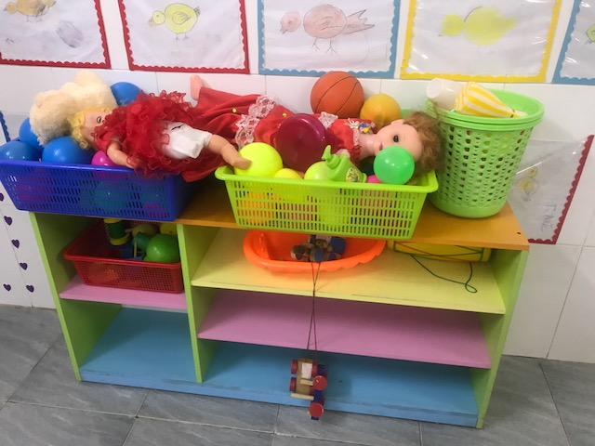
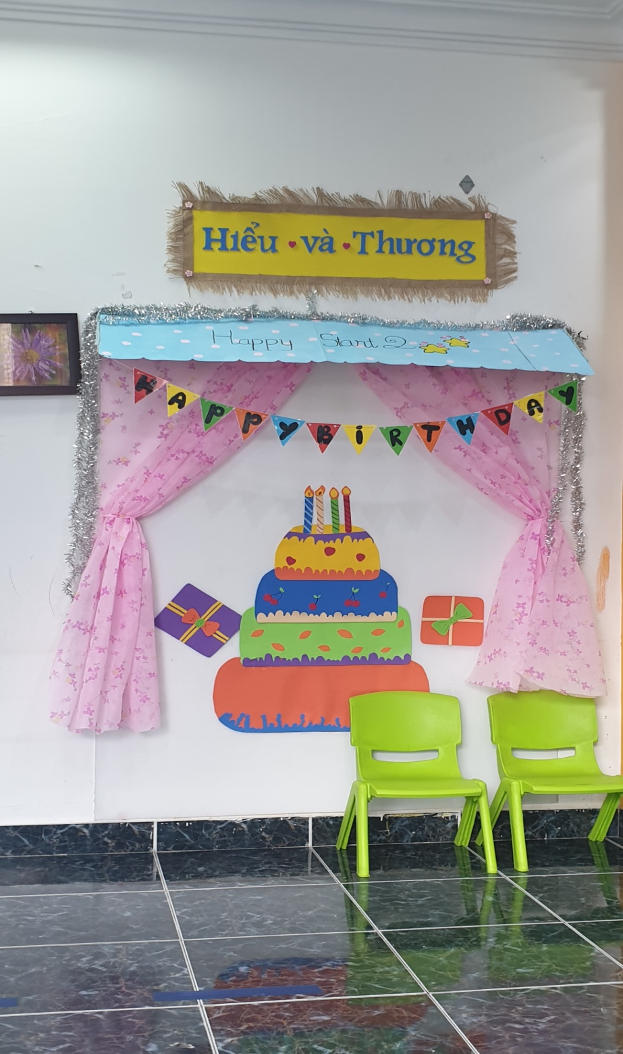

Slide 23
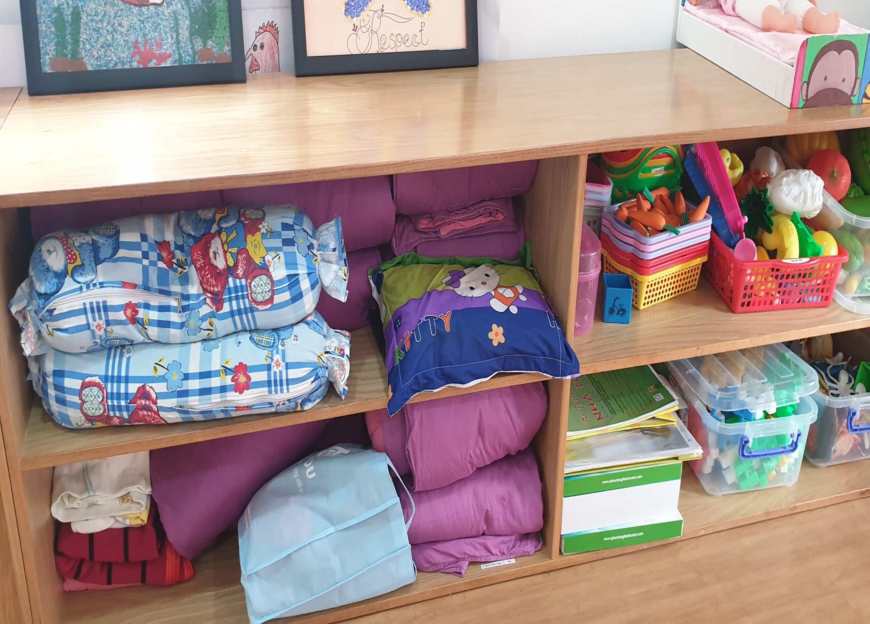

Slide 25
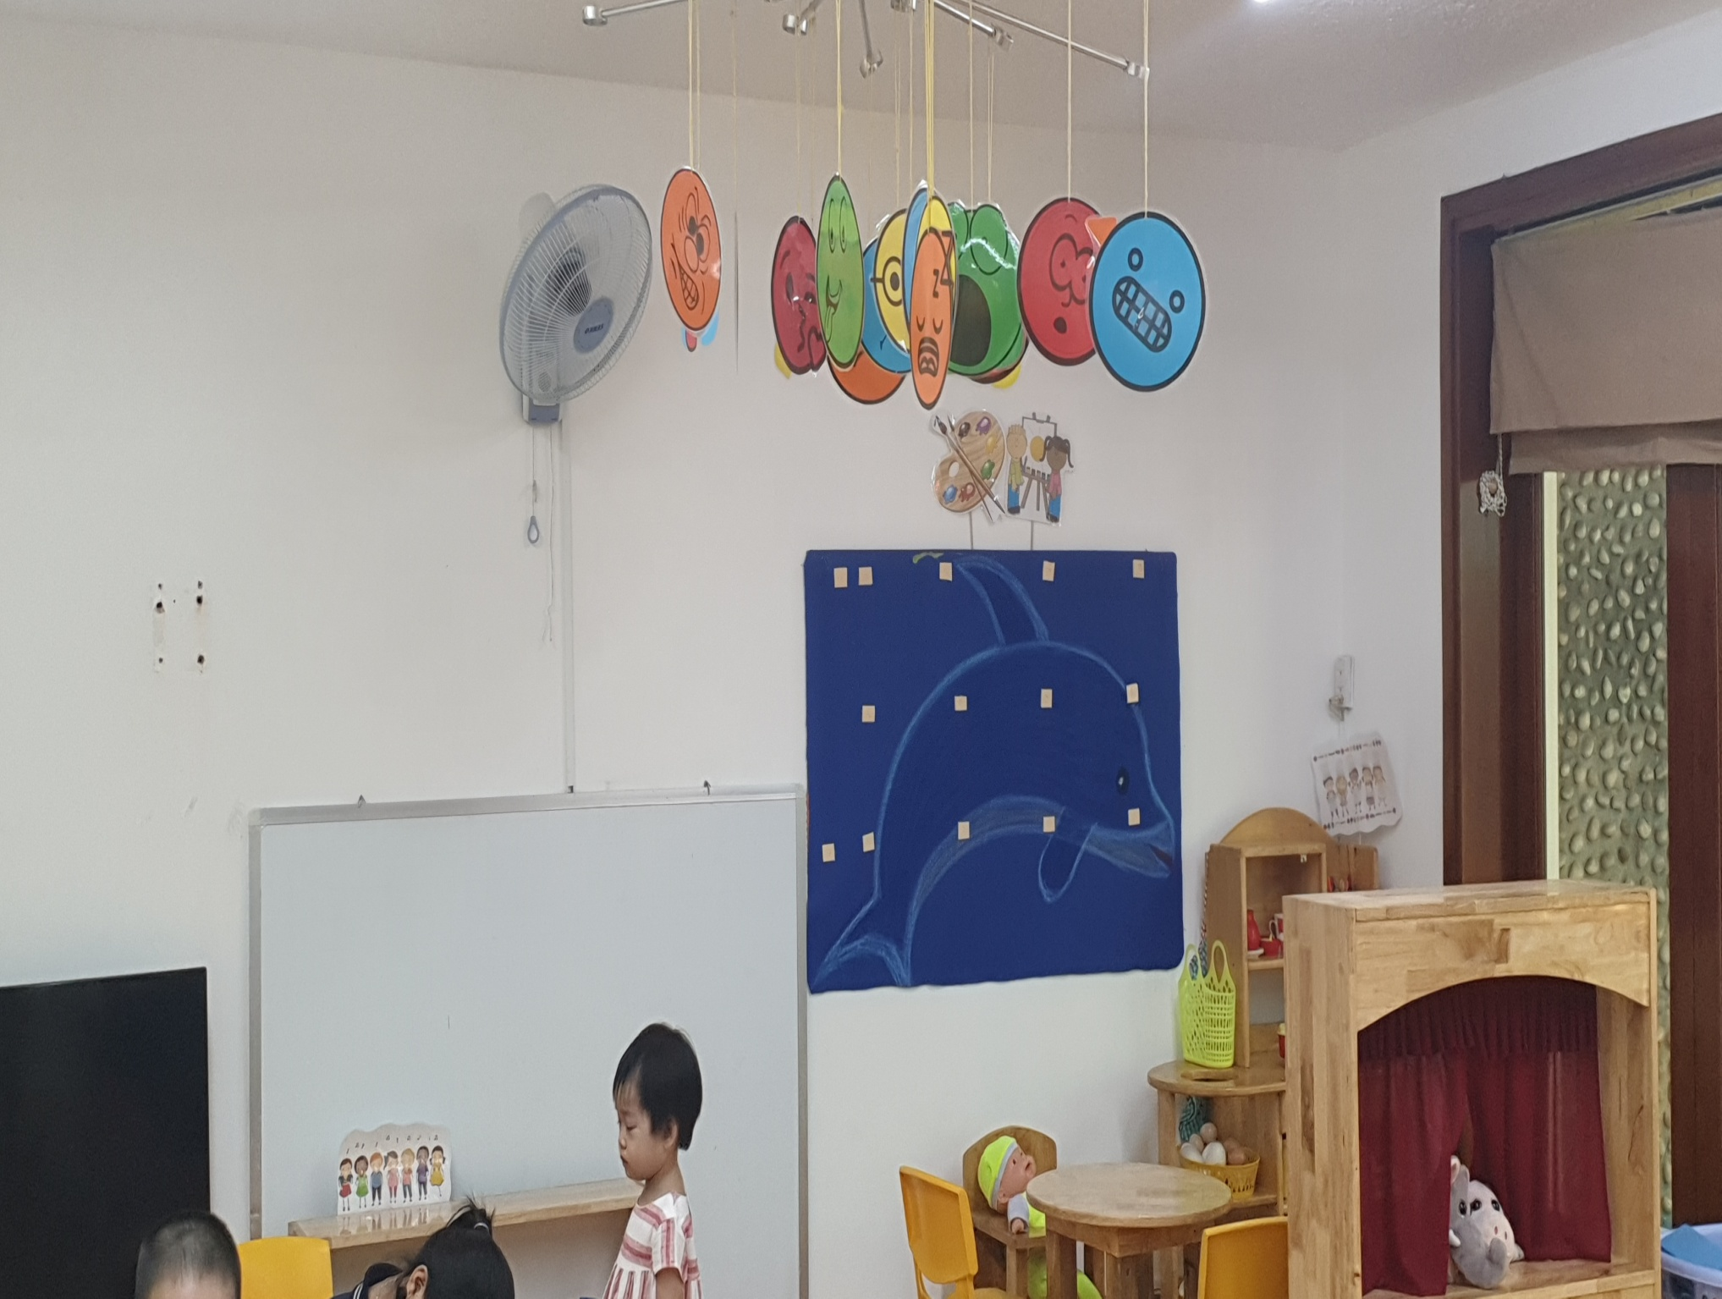

Slide 26
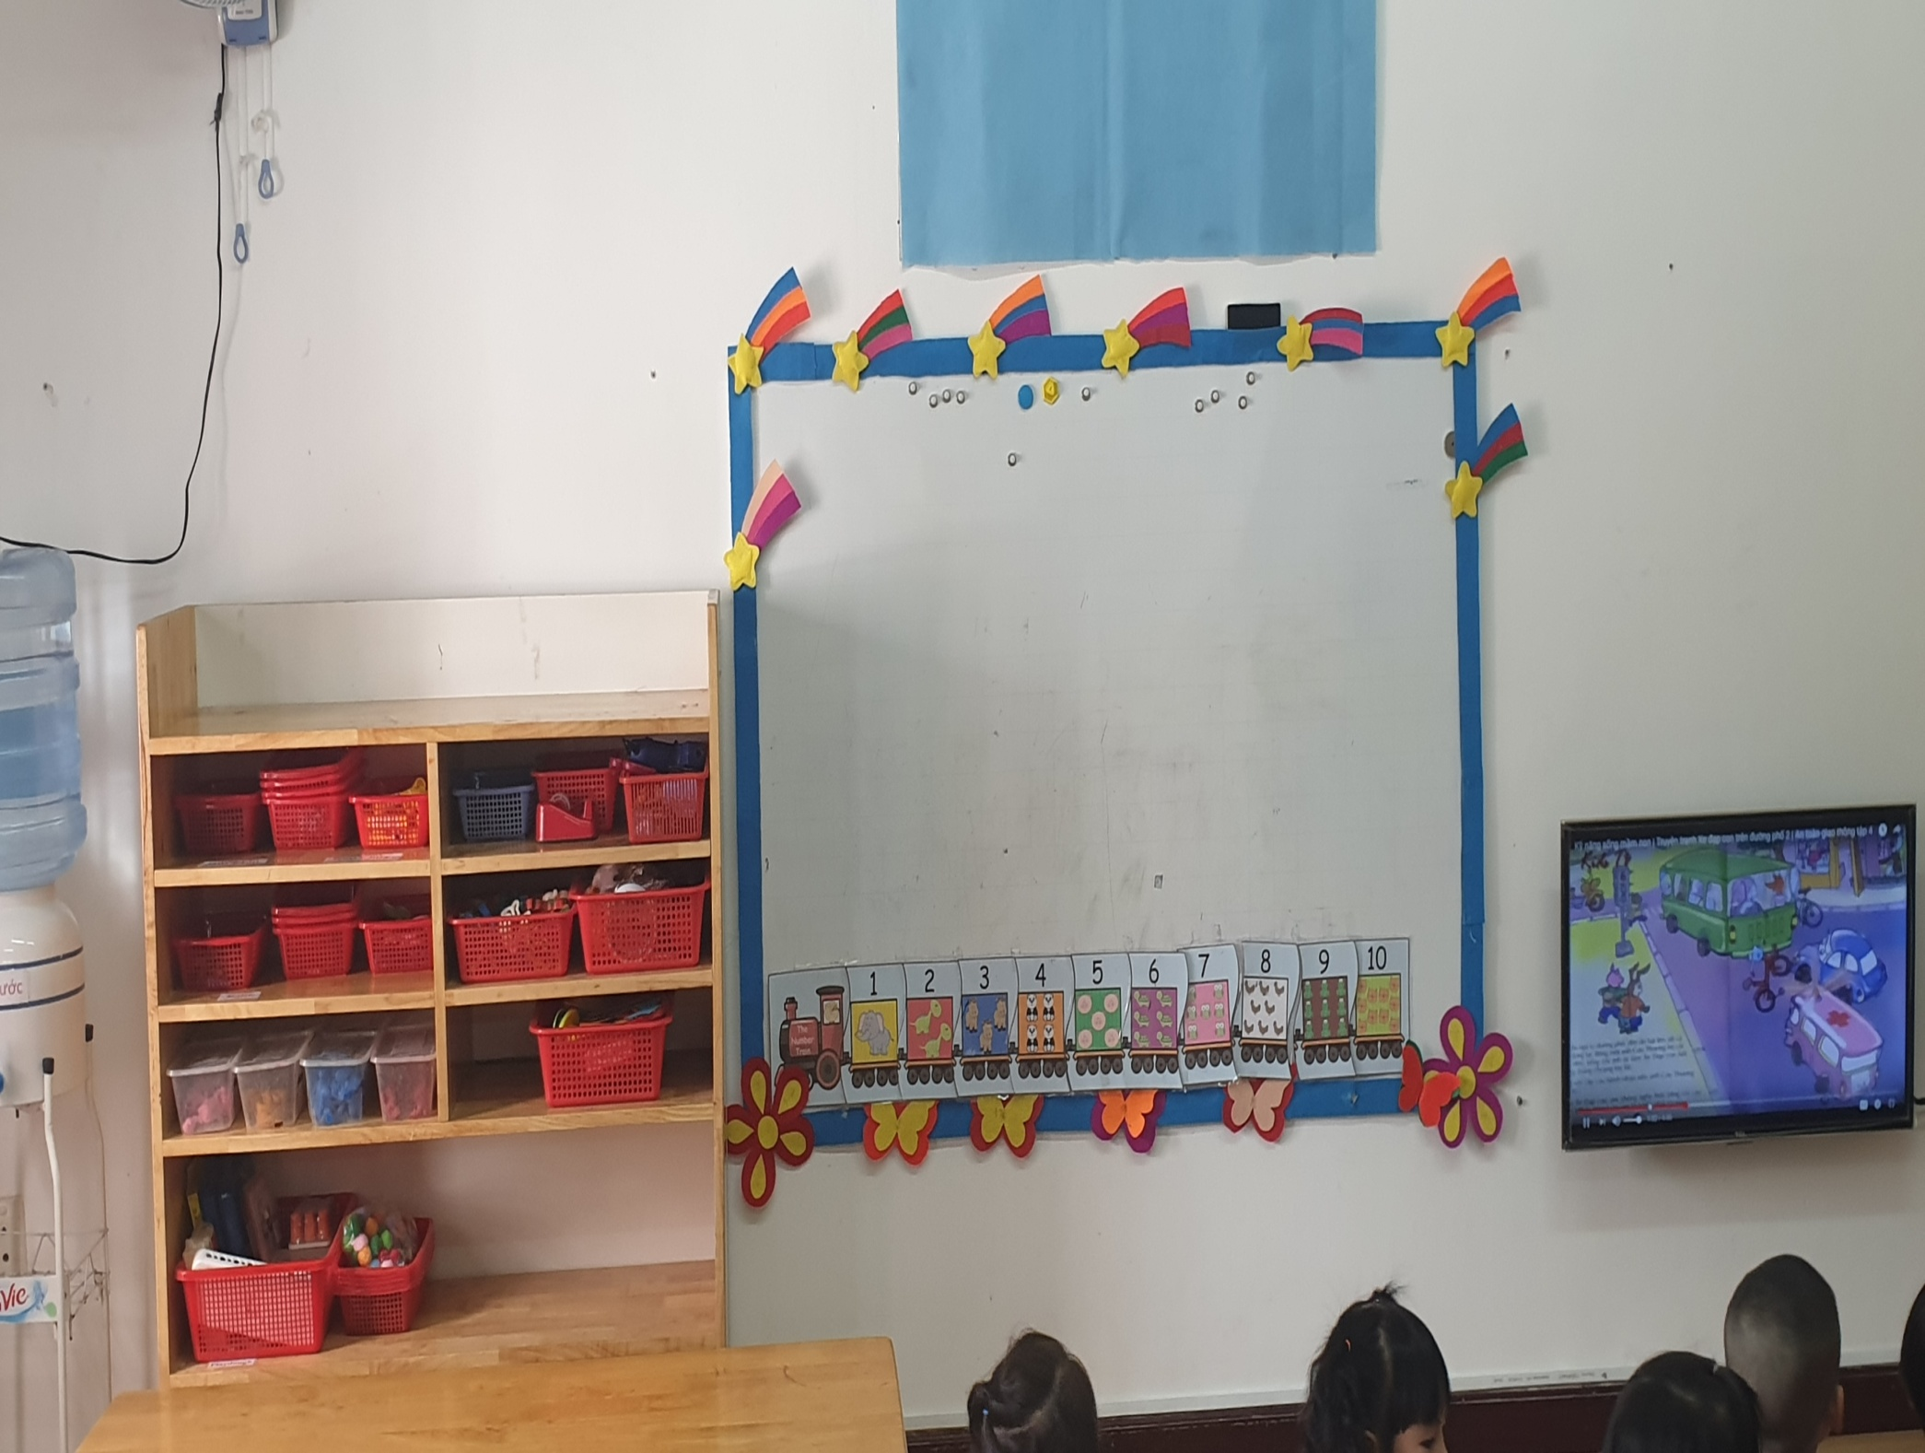

Slide 27
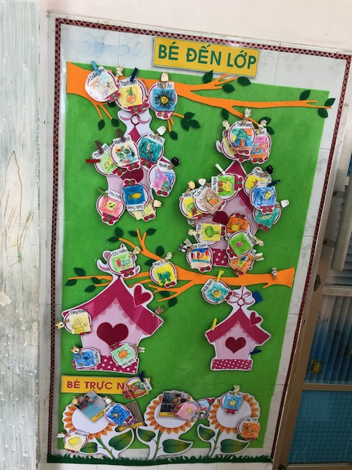
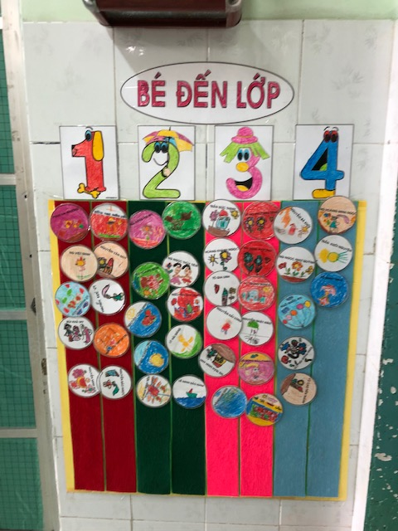

Slide 28
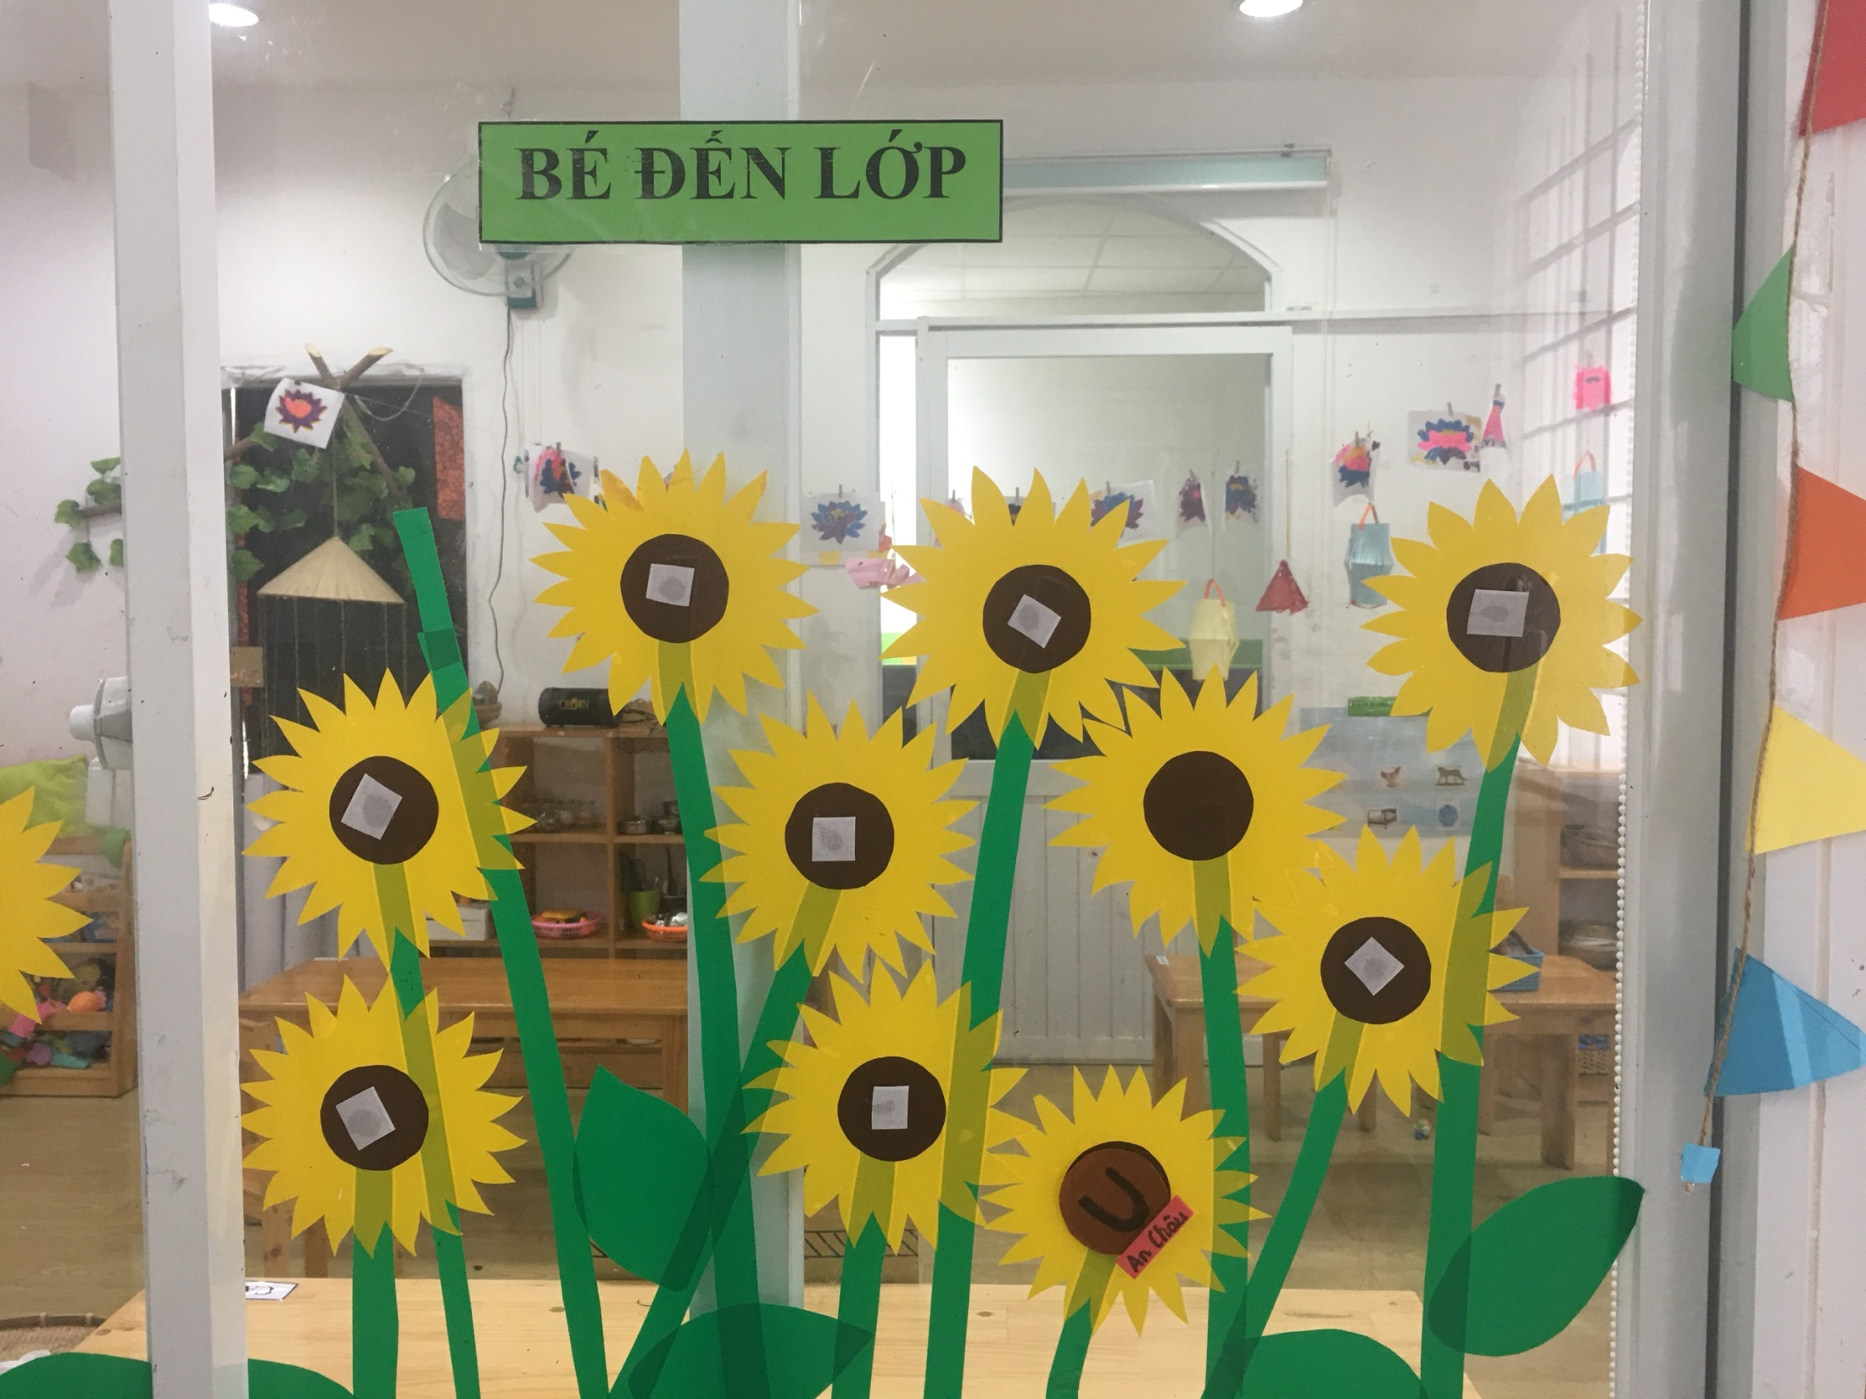

Slide 29
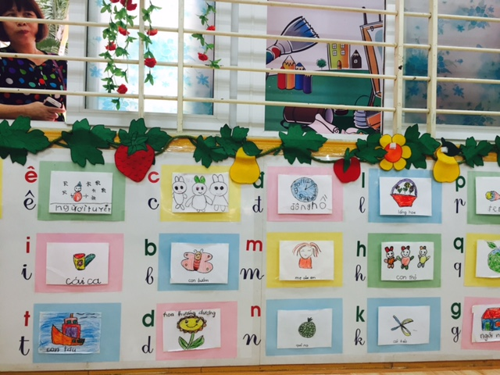

Slide 30
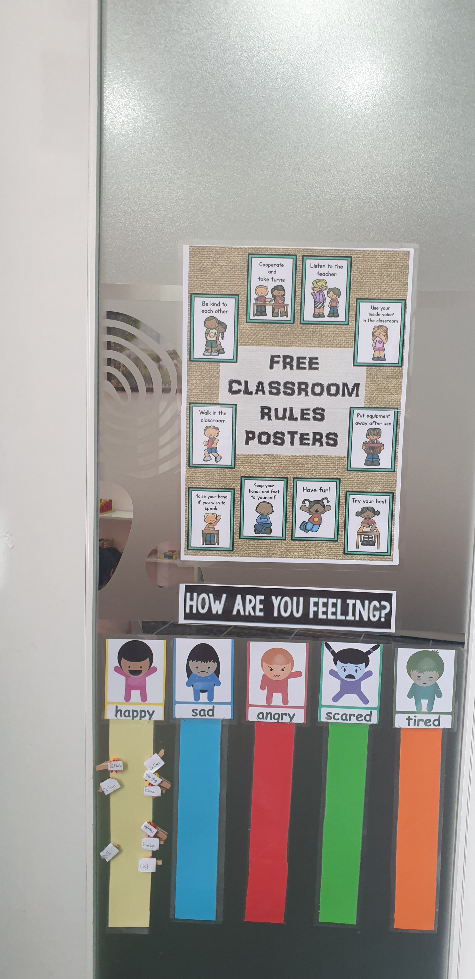

Slide 31
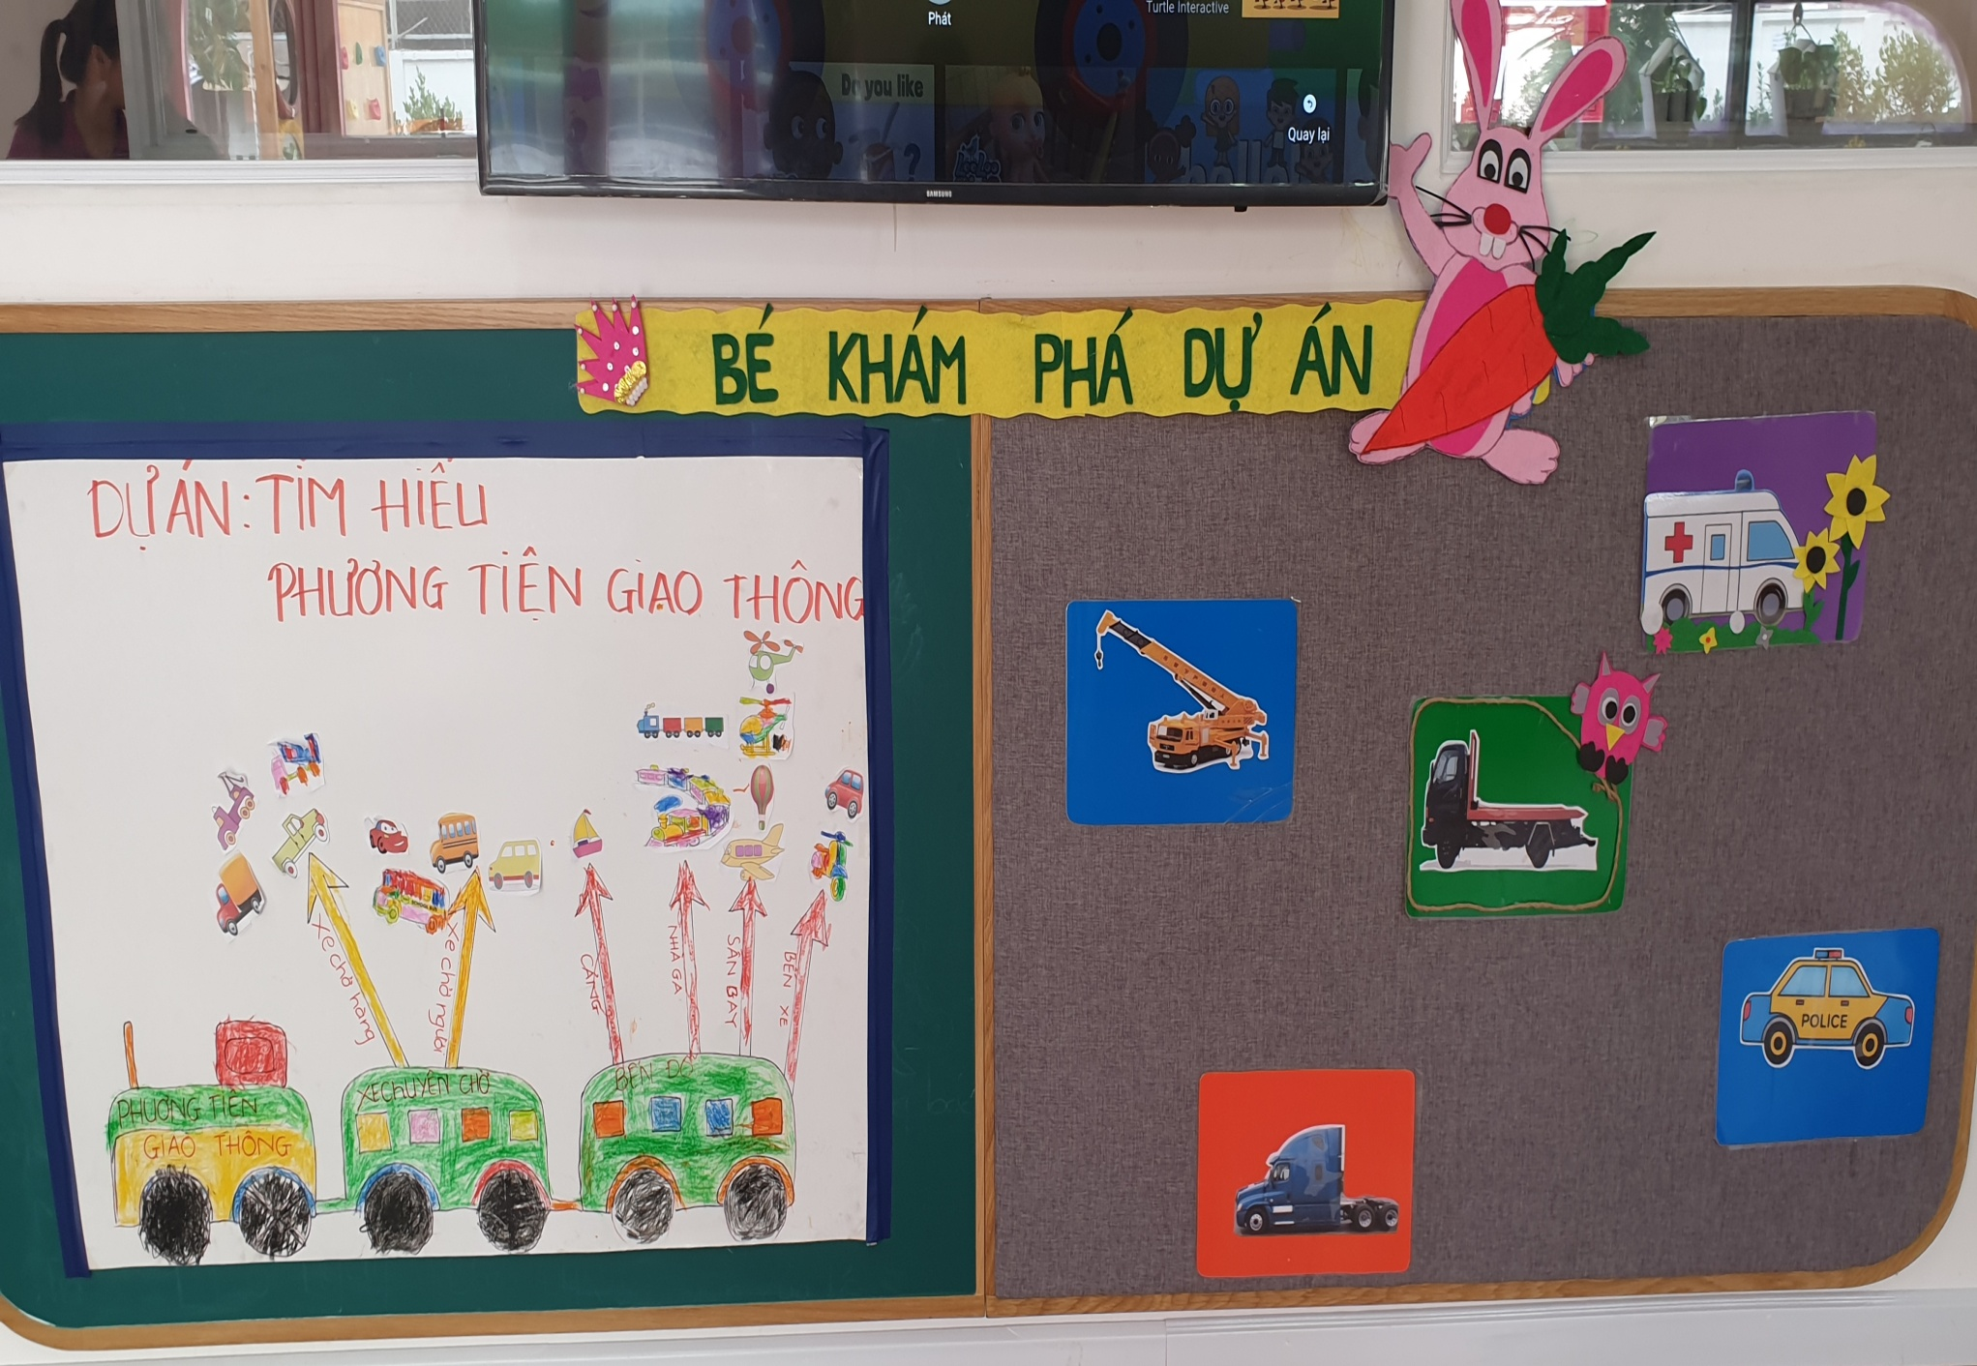

Slide 32
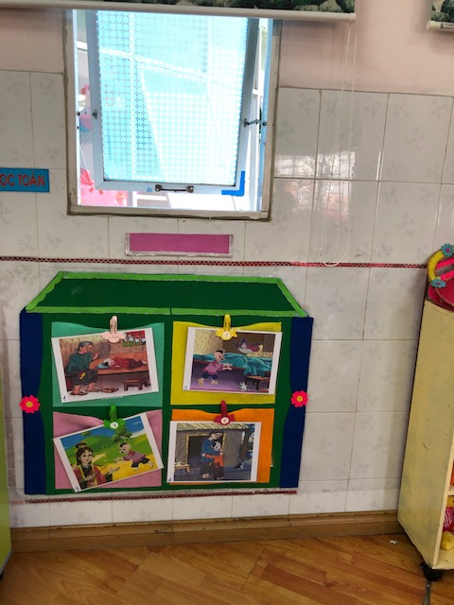
- Khu vực kể chuyện sáng tạo theo tranh không nên cố định số lượng vị trí đặt tranh (áp đặt trẻ trong khi chơi)
Giới hạn 4 khung để đặt tranh

Slide 33
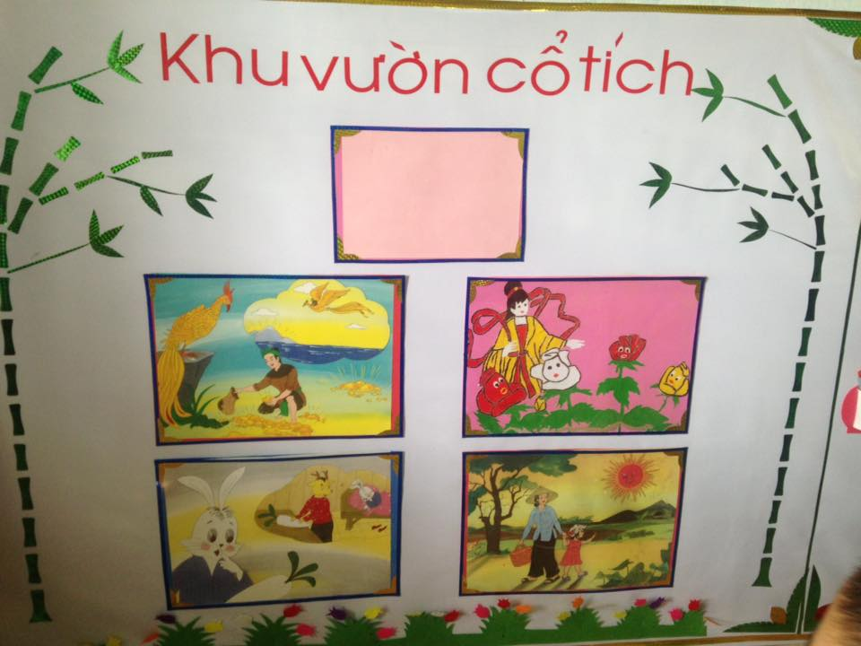
Giới hạn 5 khung để đặt tranh

Slide 34
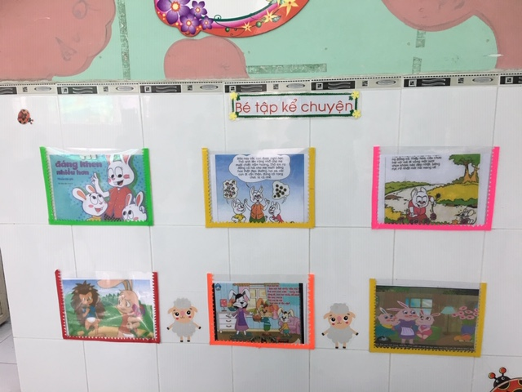
Giới hạn 6 khung để đặt tranh

Slide 35
+ Góc thư viện
Chưa đa dạng các đầu sách phù hợp với lứa tuổi của trẻ (VD: sách tranh truyện - trẻ càng nhỏ: Sách dày, ít trang, hình to ít chữ); chưa có ký hiệu theo từng loại sách.
Thiếu sách cô và trẻ cùng làm.

Slide 36
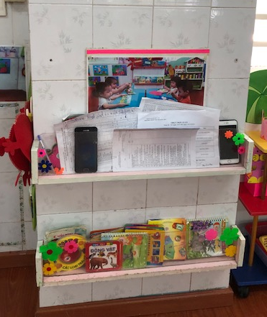
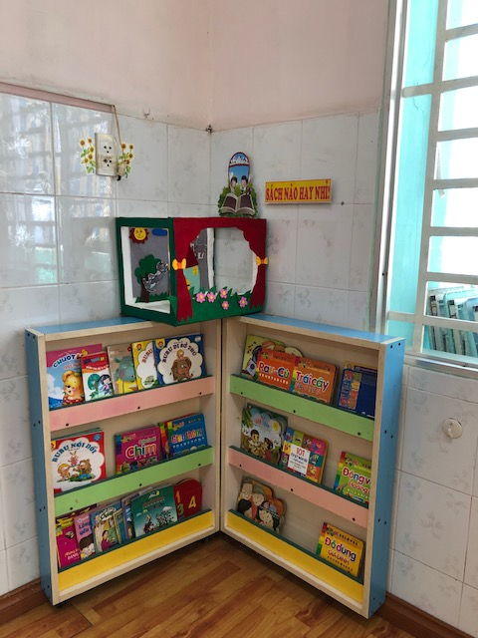

Slide 37
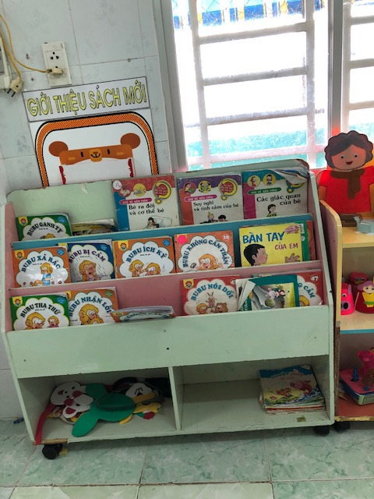

Slide 38
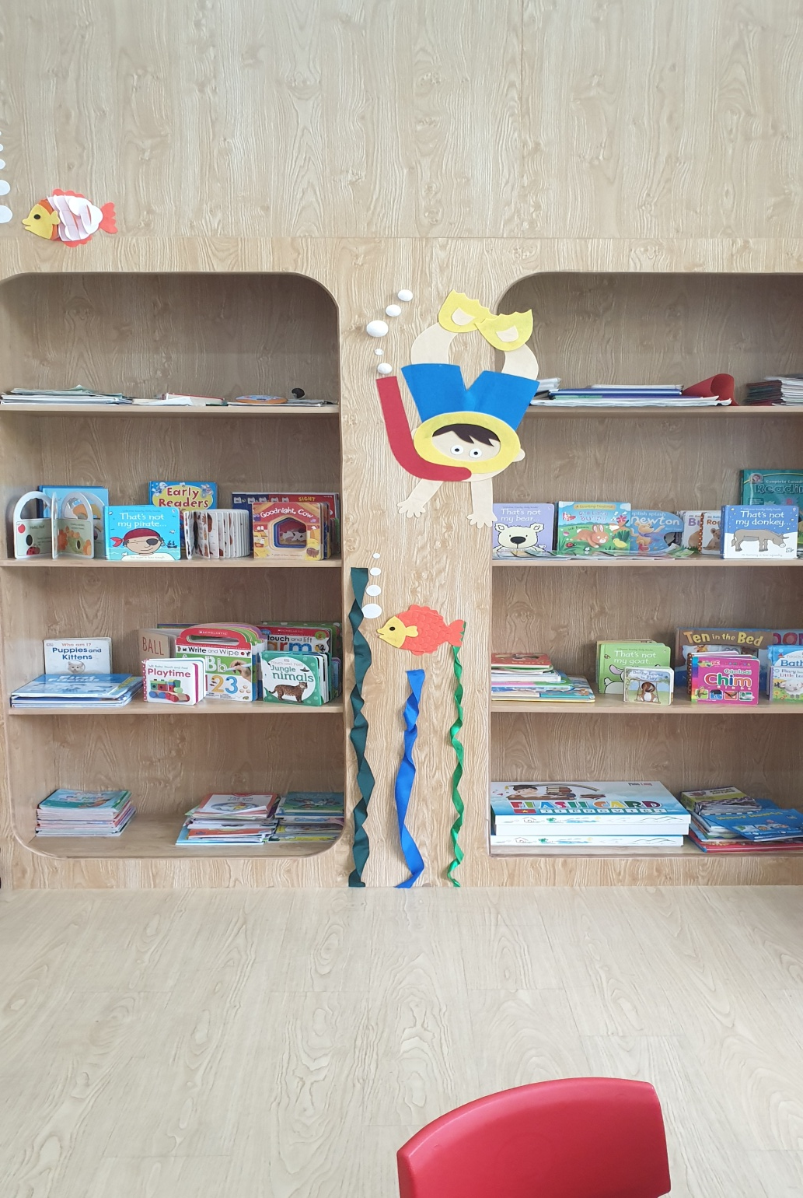
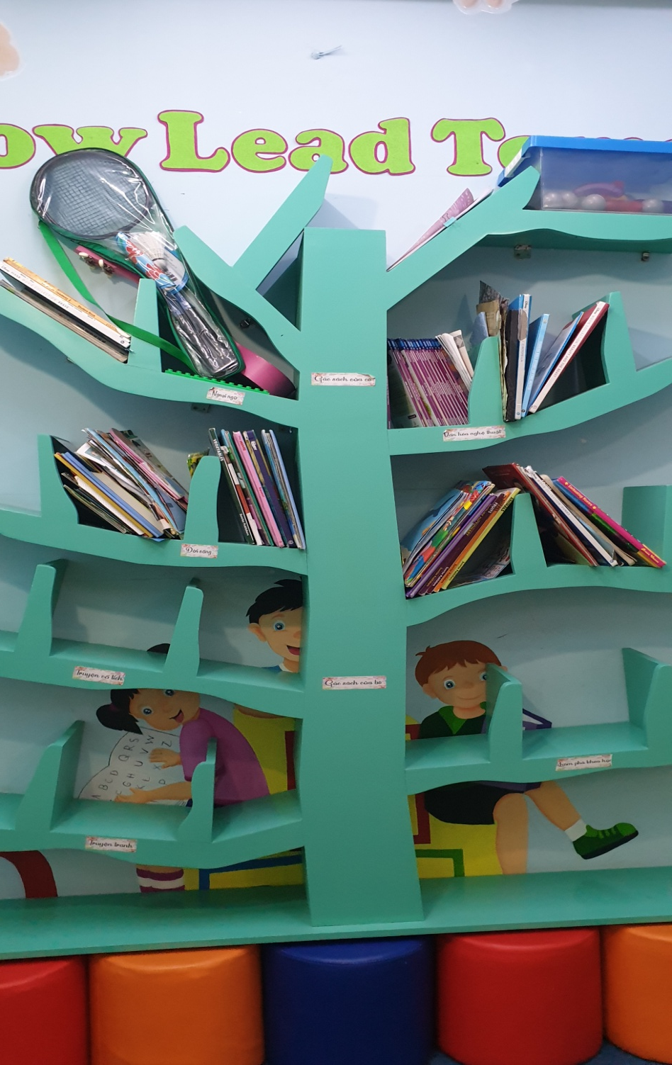

Slide 39
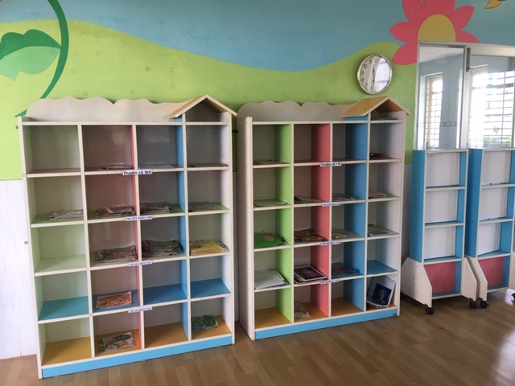

Slide 41
+ Góc phân vai:
- Đa số các nhóm lớp trưng bày hết đồ chơi lên kệ, không có nhiều loại đồ chơi để trẻ có sự chọn lựa trong khi chơi.
Lưu ý: Bỏ bớt đồ chơi nhựa: trái cây và kệ đựng chén, đũa nhựa quá cũ. Tăng cường đồ chơi gia đình loại lớn. Có thể trang bị đồ chơi inox cho trẻ chơi: như chén, muỗng, ly, đũa…

Slide 42
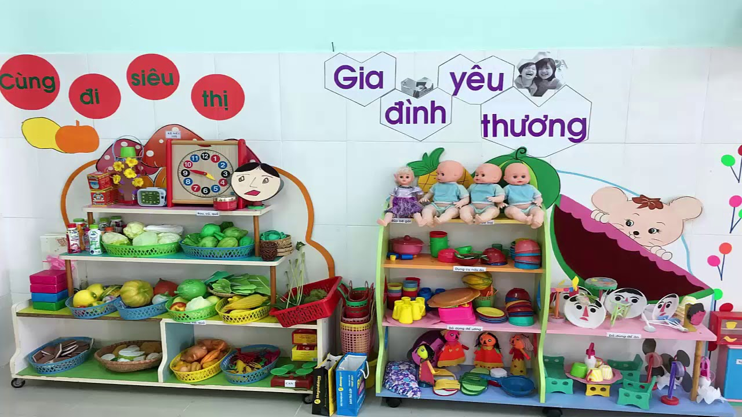

Slide 43
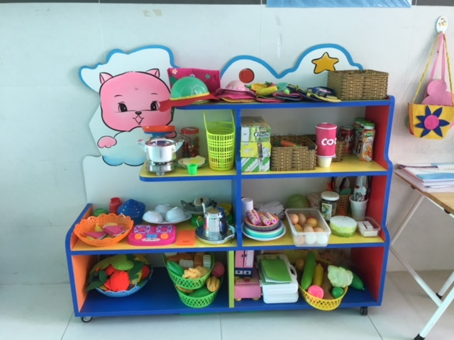

Slide 44
Tồn tại
+ Bảng tin nhóm, lớp
Bảng tin của một số nhóm lớp còn mang tính trang trí; nội dung tuyên truyền chưa phù hợp thời điểm, giai đoạn hoặc độ tuổi; hình thức chưa thẩm mỹ; chưa quan tâm đến việc lưu giữ các hình ảnh, bài viết...

Slide 45
Tồn tại
+ Bảng tin nhóm, lớp
Còn dán nhiều tờ rơi tuyên truyền về công tác y tế, chăm sóc sức khỏe…Bố cục, họa tiết trang trí trên bản tin chưa làm nổi bật trọng tâm là nội dung tin.

Slide 46
Tồn tại
Về tuyên truyền Bộ chuẩn phát triển trẻ 5 tuổi
Một số giáo viên chưa chọn những chỉ số phù hợp cần phụ huynh tham gia hỗ trợ; chưa ghi cụ thể những nội dung phụ huynh cần kết hợp để giúp trẻ đạt được chỉ số đó.

Slide 47
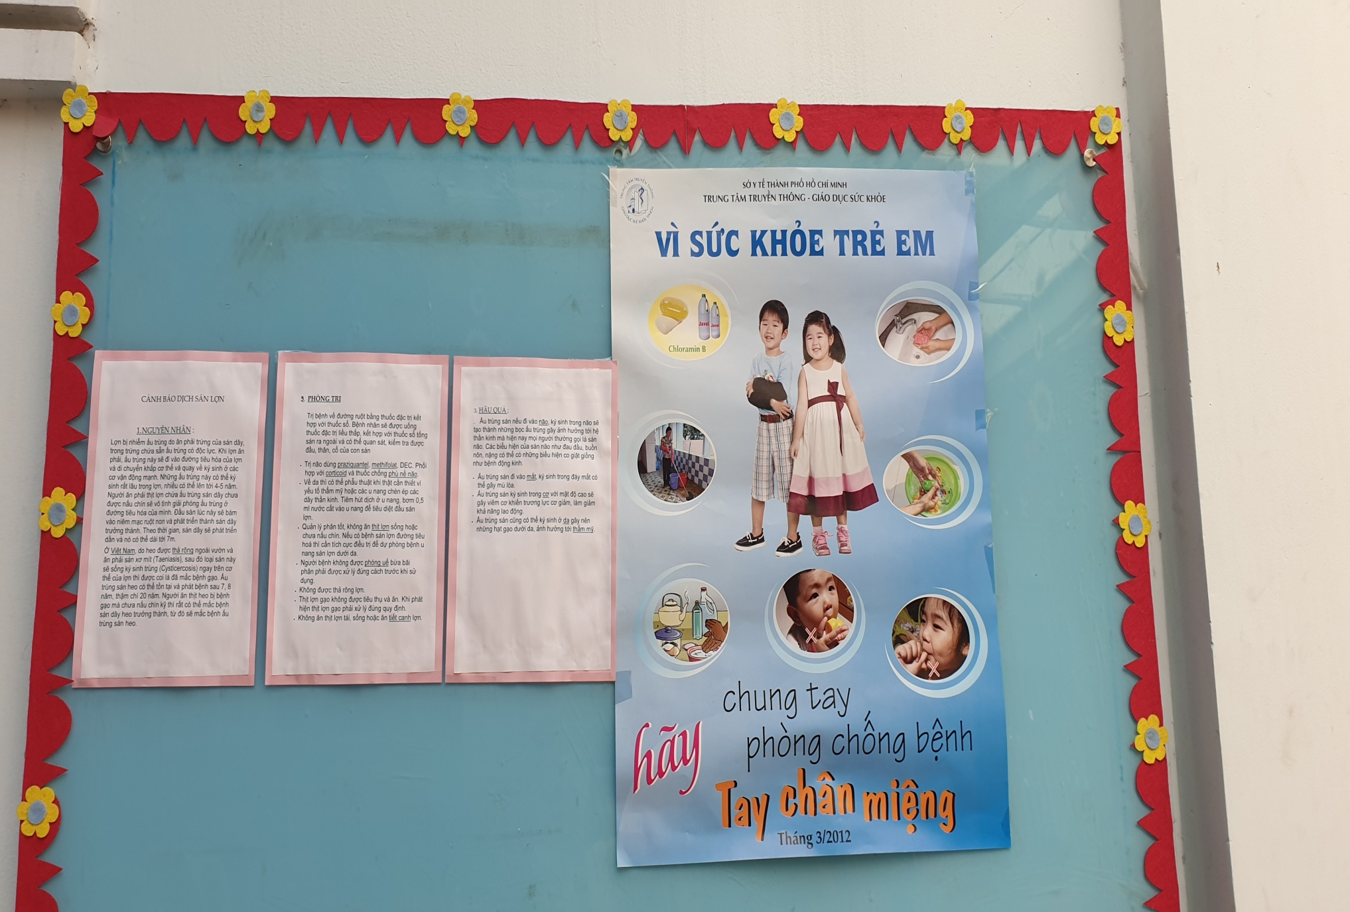

Slide 48
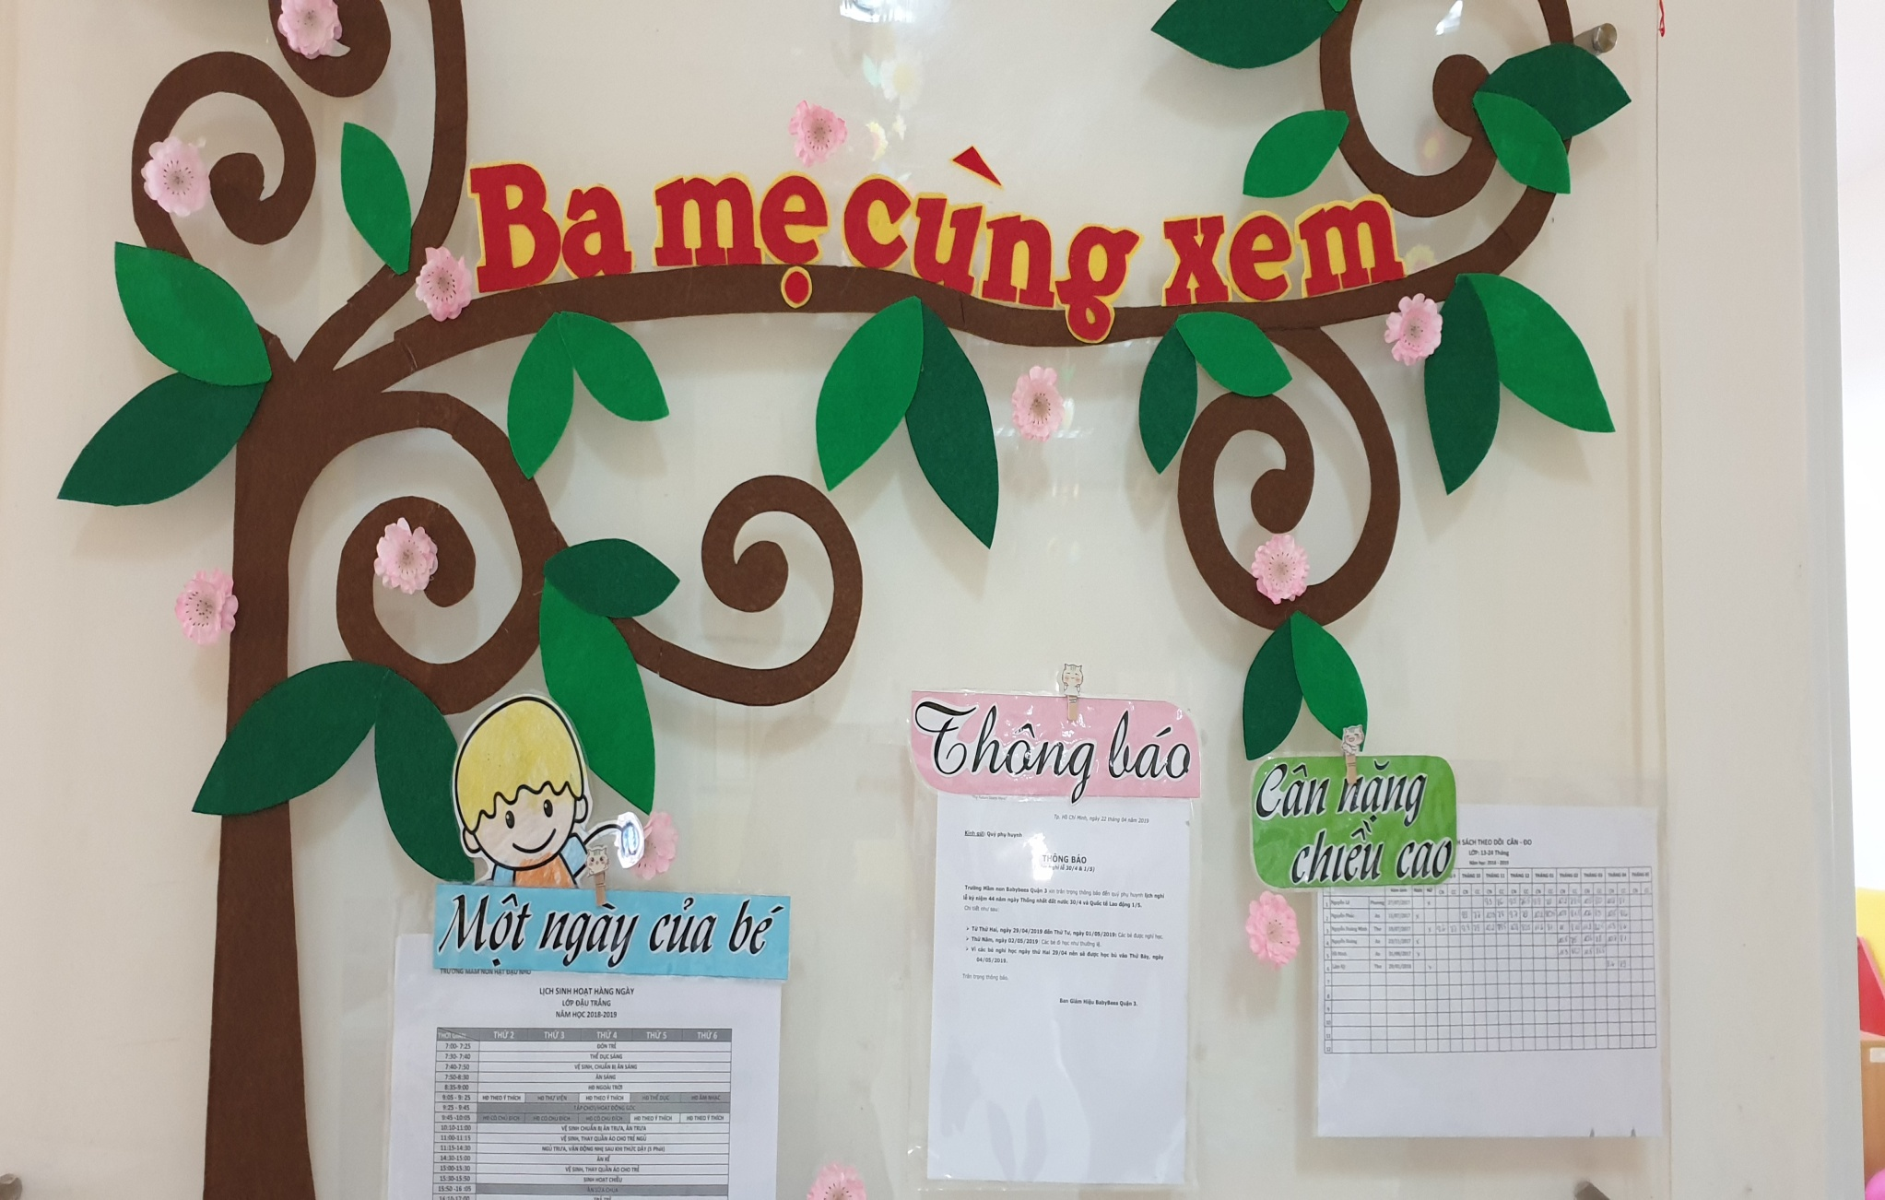

Slide 49
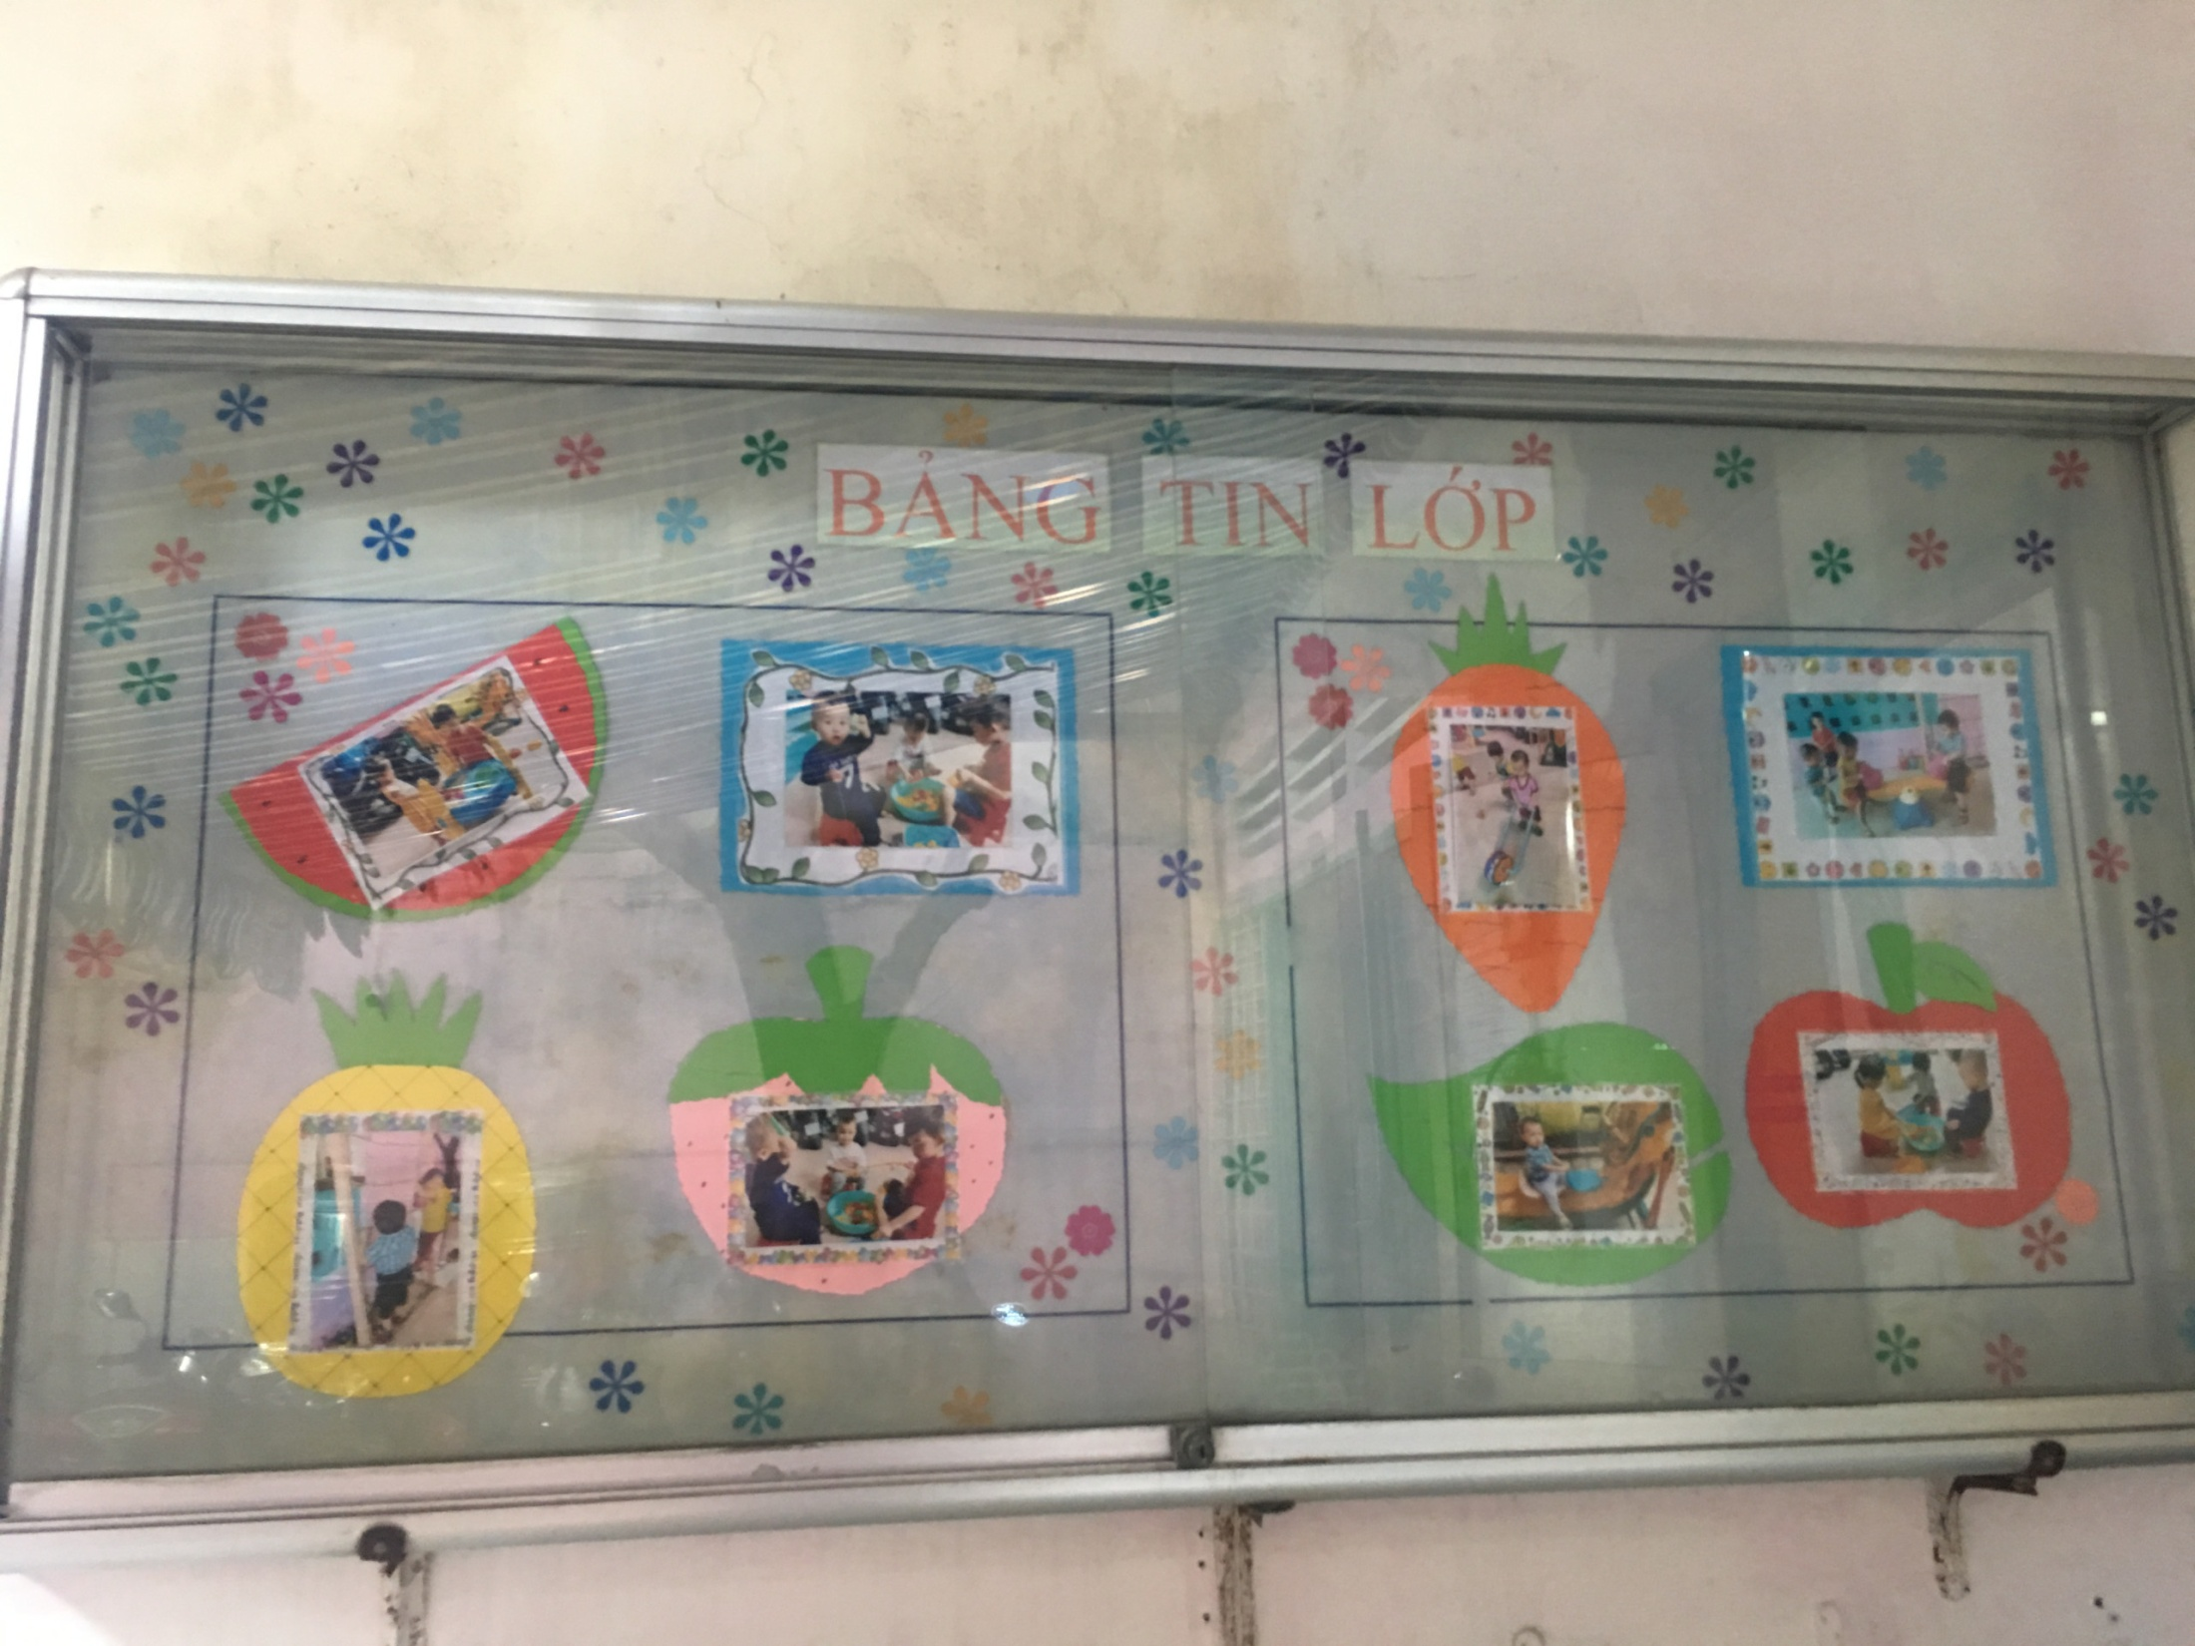

Slide 50
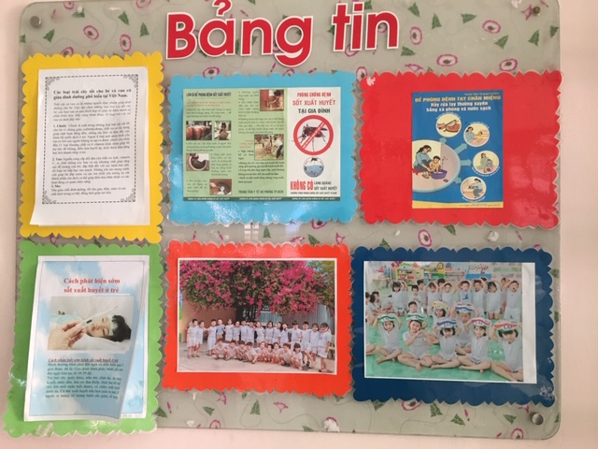

Slide 51
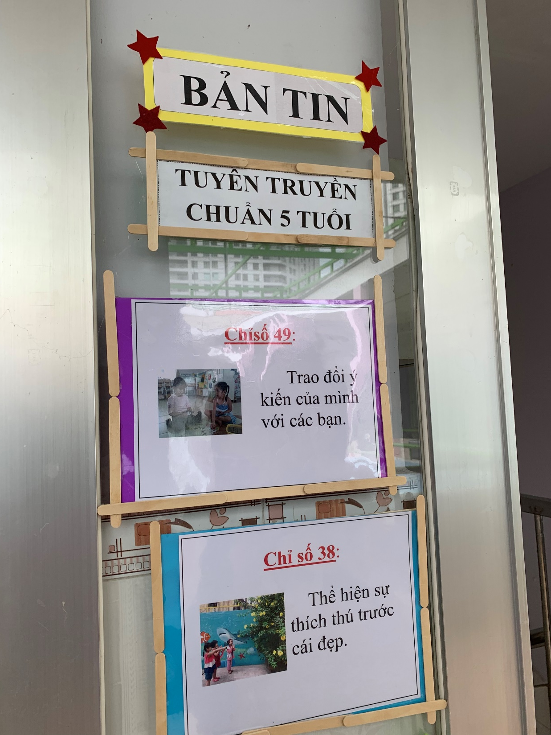

Slide 52
+ Sân chơi ngoài trời
Giáo viên chưa tận dụng hết diện tích sân chơi để tổ chức các trò chơi vận động cho trẻ; bố trí đồ chơi vận động trong sân trường chưa thoáng còn dày đặc, có nơi thiếu tấm lót tiếp đất hoặc tấm lót tiếp đất nhỏ, mỏng…chưa đảm bảo an toàn cho trẻ.

Slide 53
Một số trang thiết bị, đặc biệt đồ chơi ngoài trời, chưa đáp ứng việc đổi mới với các chuyên đề đã triển khai (xích đu, thuyền rồng, đu quay, thú nhún….)

Slide 54
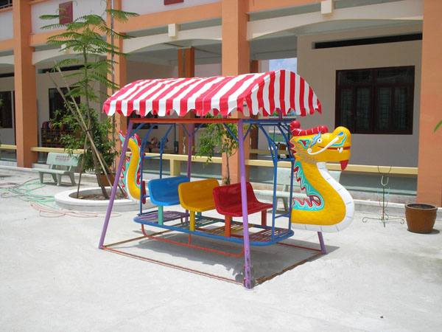

Slide 55
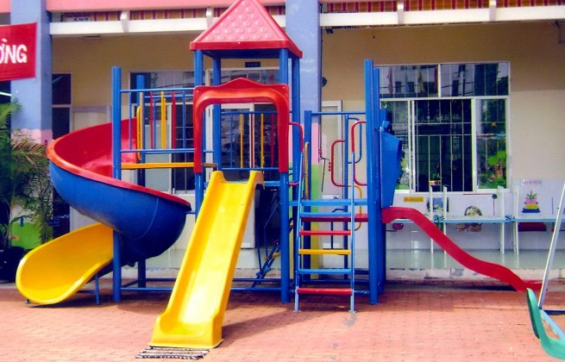
Tấm tiếp đất không an toàn

Slide 57
THỰC HIỆN CÁC CHUYÊN ĐỀ

Slide 58
Chuyên đề Quận:
Các đơn vị thực hiện chuyên đề quan tâm đầu tư cải tạo điều kiện cơ sở vật chất, phát huy có hiệu quả môi trường trong tổ chức các hoạt động cho trẻ; phối hợp tốt với phụ huynh trong công tác xã hội hoá.
Có thực hiện quan điểm xây dựng môi trường giáo dục lấy trẻ làm trung tâm.

Slide 59
Các chuyên đề cụm
Ưu điểm
Các cụm chuyên môn chủ động tổ chức triển khai chuyên đề cụm theo kế hoạch. Phát huy tốt vai trò của ban chất lượng trong việc tham gia xây dựng, bồi dưỡng chuyên môn cho cụm.
Nội dung chuyên đề đa dạng, thiết thực, phù hợp với nhu cầu thực tiễn góp phần nâng cao chất lượng thực hiện Chương trình giáo dục mầm non.
Tăng cường sự gắn kết, trao đổi học tập chia sẻ về chuyên môn giữa các cơ sở giáo dục mầm non.
Giáo viên nhiệt tình, giao tiếp thân thiện, chịu khó học tập.

Slide 60
Tồn tại
Tổ chức các hoạt động phát triển tình cảm và kỹ năng xã hội cho trẻ:
+ Giáo viên còn nôn nóng, chưa dành thời gian cho trẻ trải nghiệm, bộc lộ cảm xúc; một số hoạt động chưa thiết thực, chưa phù hợp với khả năng và kinh nghiệm của trẻ.
+ Giáo viên chưa quan tâm đến thời gian giao lưu với trẻ (lời nói, điệu bộ, cử chỉ...).
+ Chưa tạo cơ hội cho trẻ phát triển các giác quan với cấp độ tăng dần theo lứa tuổi .

Slide 61
+ Chưa động viên, khuyến khích trẻ kịp thời đúng lúc để trẻ duy trì hứng thú trong quá trình hoạt động. Khi trẻ được khen trẻ biết mình được thừa nhận làm đúng sẽ thúc đẩy trẻ hoạt động.
+ Tổ chức hoạt động chưa đơn giản, gần gũi, thiết thực với cuộc sống của trẻ, phù hợp với khả năng, kinh nghiệm của trẻ. Còn đưa những hoạt động quá cao siêu, trừu tượng, áp đặt.

Slide 62
Tổ chức các hoạt động giáo dục kỹ năng sống cho trẻ:
+ Đối với một số hoạt động không thể thực hành, trải nghiệm giáo viên chưa tổ chức cho trẻ lựa chọn và giải thích các hành vi đúng – sai… còn giảng giải nhiều.
+ Các hoạt động giáo dục kỹ năng sống chưa xác định mục đích yêu cầu cụ thể. Việc dạy kỹ năng cho trẻ đòi hỏi cả một quá trình, có những kỹ năng phải rèn luyện hằng ngày, cũng có những kỹ năng thực hiện cả năm nên không nóng vội ôm đồm nhiều mục đích yêu cầu.

Slide 63
+ Khi tổ chức cho trẻ thực hành: giáo viên chưa tổ chức cho trẻ tự trải nghiệm trước, chưa cho trẻ tiếp xúc, hoạt động với tình huống thực tiễn.
+ Chưa có sự phối hợp với gia đình trong việc dạy kỹ năng sống cho trẻ.
+ Giáo viên khi dạy kỹ năng sống cho trẻ mầm non không nói cho trẻ biết tại sao trẻ nên làm như vậy, chỉ dạy trẻ kỹ năng mềm dựa trên lý thuyết…

Slide 64
PHƯƠNG HƯỚNG THỰC HIỆN
TRONG THỜI GIAN TỚI

Slide 65
Nâng cao chất lượng thực hiện chuyên đề “Xây dựng trường mầm non lấy trẻ làm trung tâm”:
+ Tiếp tục đổi mới việc tổ chức hoạt động chăm sóc giáo dục trẻ; xây dựng môi trường giáo dục theo quan điểm giáo dục lấy trẻ làm trung tâm.
+ Hướng dẫn hỗ trợ thực hiện tiêu chí xây dựng kế hoạch giáo dục.
+ Tiếp tục hướng dẫn thực hiện đánh giá sự phát triển của trẻ.

Slide 66
Đẩy mạnh giáo dục phát triển tình cảm, kỹ năng xã hội cho trẻ mầm non (kế hoạch 446/KH- BGDĐT ngày 29 tháng 5 năm 2019 của Bộ Giáo dục và Đào tạo).
Tiếp tục giáo dục trẻ có ý thức giữ gìn vệ sinh môi trường, bỏ rác đúng nơi quy định và biết phân loại rác thải.

Slide 67
Tiếp tục thực hiện chuyên đề “Xây dựng môi trường thiên nhiên trong tổ chức hoạt động và tăng cường vận động cho trẻ”
Phối hợp tập huấn vận dụng giáo dục Steam vào chương trình giáo dục mầm non.

Slide 68
Tiếp tục củng cố các chuyên đề:
+ Tổ chức các hoạt động phát triển tình cảm và kỹ năng xã hội cho trẻ;
+ Tổ chức các hoạt động giáo dục kỹ năng sống cho trẻ;
+ Đổi mới tổ chức hoạt động phát triển nhận thức trong trường mầm non./.

Slide 69
TRÂN TRỌNG CÁM ƠN

